Slide 1

Отчёт муниципального образования «Алексеевское сельское поселение за
2017 год

Slide 2

Исполнение бюджета сельского поселения
Исполнение бюджета сельского поселения за 2017 год составило по доходам в сумме 10 828,0 тыс. рублей, или 100,4 процентов к годовому плану (в 2016 – 21057,4 тыс. рублей) и по расходам в сумме 10 777,7 тыс. рублей, или 99,1 процента к годовому плану ( в 2016 – 21 051,2 тыс. рублей). Профицит по итогам 2017 года составил 50,3 тыс. рублей. По сравнению с аналогичным периодом 2016 года поступление доходов в 2017 году уменьшилось на сумму 10 229,4 тыс. рублей или на 48,6 процента. Уменьшение объема поступления доходов сложилось по следующим причинам:
- передачей полномочий по дорожному хозяйству бюджету муниципального района, следовательно, и доходные источники (акцизы на ГСМ) за счет которых формировался, муниципальный дорожный фонд сельского поселения, будут поступать в муниципальный дорожный фонд района. Для сравнения в 2016 году в бюджет поселения поступило 1 866,1 тыс. рублей акцизов на ГСМ;
- в соответствии с изменением бюджетного законодательства уменьшен процент отчислений в бюджеты поселений Налога на доходы физических лиц с 10% до 6%, так в 2016 году НДФЛ поступил в бюджет поселения в объеме 1173,8 тыс. рублей, а в 2017 году в объеме 698,6 тыс. рублей или на 475,2 тыс. рублей меньше.
А еще такое значительное уменьшение поступлений доходной части в 2017 году, объясняется и тем, что в 2016 году бюджету поселения из областного бюджета были выделены субсидии на капитальный ремонт автодороги по ул. Воршилова в с. Алексеевка в объеме 7 179,8 тыс. рублей. Субсидии на повышение заработной платы работникам муниципальных учреждений культуры в 2016 году выделялись в сумме 1 508,1 тыс. рублей, а в 2017 году в сумме 889,5 тыс. рублей, что на 618,6 тыс. рублей меньше.

Slide 3
Исполнение бюджета сельского поселения
Объём расходов бюджета сельского поселения в сравнении с аналогичным периодом 2016 года соответственно уменьшился в соответствии с доходной частью бюджета на ­10 273,5 тыс. рублей или на 48,8 процента.
Налоговые и неналоговые доходы бюджета сельского поселения исполнены в сумме 4 041,9 тыс. рублей или 101,0 процент к годовым плановым назначениям. Данный показатель ниже уровня аналогичного периода 2016 года на 33,8 процента и составил 2 061,3 тыс. рублей.
Наибольший удельный вес в структуре поступивших собственных доходов сельского поселения составляют:
- земельный налог – 2 527,8 тыс. рублей или 62,5 процентов;
- налог на доходы физических лиц – 698,6 тыс. рублей или 17,3 процентов;
- единый сельскохозяйственный налог – 631,3 тыс. рублей или 15,6 процентов.
Безвозмездные поступления в 2017 году поступили в объеме 6 786,2 тыс. рублей или 99,98 процента к годовым плановым назначениям. Из которых 5 646,9 тыс. рублей дотация на выравнивание бюджетной обеспеченности, 172,4 тыс. рублей субвенции из Фонда компенсации областного бюджета, из них 172,2 тыс. рублей на осуществление первичного воинского учета и 0,2
тыс. рублей субвенции на выполнение передаваемых полномочий субъектов Российской
Федерации, 953,9 тыс. рублей иные межбюджетные трансферты из них – 64,4 тыс. рублей средства из бюджета муниципального района на утилизацию и переработку бытовых отходов, 889,5 тыс. рублей субсидии на повышение оплаты труда работникам муниципальных учреждений культуры и 13,0 тыс. рублей добровольные пожертвования на проведение новогодних елочных мероприятий.
В сравнении с аналогичным периодом 2016 года безвозмездные поступления от других
бюджетов бюджетной системы РФ уменьшились на 8 167,9 тыс. рублей или 54,6
процентов. Дотация на выравнивание бюджетной обеспеченности в сравнении с
аналогичным периодом 2016 года в 2017 году увеличились на 120,4 тыс. рублей или
2,2 процентов.

Slide 4
Основные направления расходов бюджета сельского поселения:
Расходная часть бюджета сельского поселения исполнена в сумме 10 777,7 тыс. рублей при годовом плане 10 880,5 тыс. рублей или на 99,1 %. Из них исполнение по направлениям расходов средств составило:
- «Общегосударственные вопросы» – исполнено 4 598,6 тыс. рублей, или 99,99% при годовом плане 4 599,3 тыс. руб. из которых:
- расходы на содержание аппарата управления – 4 341,8 тыс. рублей;
- расходы в соответствии с подпрограммой «Развитие материально-технической базы и освещение деятельности Администрации сельского поселения» муниципальной программы «Развитие муниципальной службы» составили 71,9 тыс. рублей или 99,9 процентов при годовом плане 72,0 тыс. рублей;
- иные непрограммные мероприятия по оценке муниципального имущества, признанию прав и регулированию отношений по муниципальной собственности, сельского поселения – исполнение составило 184,9 тыс. рублей при годовом плане 184,9 тыс. рублей или 100,0 процентов.
- «Национальная оборона» - 172,1 тыс. рублей при годовом плане 173,3 тыс.
рублей или 99,3 процентов – расходы на оплату труда освобожденного
военно-учетного работника (инспектора) по осуществлению первичного
воинского учета на территориях, где отсутствуют военные комиссариаты.

Slide 5

«Национальная безопасность и правоохранительная деятельность»
- годовые плановые
назначения 72,2 тыс. рублей, исполнение – 72,0 тыс. рублей или 99,7 процентов:
- расходы в рамках муниципальной программой «Профилактика экстремизма, терроризма и преступности в Алексеевском сельском поселении» составили 0,9 тыс. рублей и были израсходованы на печать и распространение листовок антитеррористической направленности на территории поселения;
- расходы в рамках муниципальной программой «Участие в предупреждении и ликвидации последствий чрезвычайных ситуаций, обеспечение пожарной безопасности и безопасности людей на водных объектах» составили 71,1 тыс. рублей и были направлены на следующие мероприятия:
- приобретение переносных ранцевых огнетушителей и пожарного инвентаря – 6,3 тыс. рублей;
- приобретение и установка сирены для оповещения населения – 41,1 тыс. рублей (приобретение -29,6 тыс. рублей, установка – 11,5 тыс. рублей);
- обучение руководящего состава и специалистов на курсах гражданской обороне и чрезвычайным ситуациям в сумме 3,6 тыс. рублей;
- аккарицидная противоклещевая обработка мест захоронений и памятников воинам ВОВ – 19,5 тыс. рублей;
- печать и распространение памяток о правилах поведения на водных объектах в летний и зимний периоды – 0,6 тыс. рублей.

Slide 6
- «Национальная экономика» -
годовые плановые назначения 124,7 тыс. рублей, исполнение - 124,7 тыс. рублей.
- расходы по иным непрограммным мероприятиям в рамках непрограммных расходов сельского поселения предусмотренные за счет остатков дорожного фонда на 01.01.2017 и направлены на благоустройство подъездов к многоквартирным домам в п. Подлесный и в п. Надежда.

Slide 7

- «Жилищное хозяйство»
- Годовые плановые назначения в рамках непрограммных мероприятий сельского поселения - 2,4 тыс. рублей, исполнение составило 2,3 тыс. рублей или 95,8%:
направление расходов - уплата взносов на капитальный ремонт общего имущества многоквартирных домов по помещениям, находящихся в муниципальной собственности сельского поселения - за квартиру, находящуюся в муниципальной собственности сельского поселения в п. Надежда в многоквартирном доме.

Slide 8
- «Коммунальное хозяйство»
- годовые плановые назначения 196,7 тыс. рублей, исполнение – 97,6 тыс. рублей или 49,6%:
- расходы в рамках подпрограммы «Развитие коммунального хозяйства в Алексеевском сельском поселении» муниципальной программой «Обеспечение качественными жилищно-коммунальными услугами населения Алексеевского сельского поселения» в объеме 97,6 тыс. рублей, направлены:
- на уплату за потребленную электроэнергию водонапорных башен окончательный расчет за 2016 год – 3,3 тыс. рублей;
- содержание и обслуживание газопроводов находящихся в муниципальной собственности сельского поселения – 59,9 тыс. рублей;
- разработка расчетной схемы газоснабжения х. Авило-Федоровка – 32,8 тыс. рублей
- на уплату транспортного налога – 0,6 тыс. рублей;
- на уплату налога на имущество организаций – 1,0 тыс. рублей.
Причины неисполнения годовых плановых назначений по данному подразделу бюджета поселения в полном объеме состоят в том, что подрядчик, выполнивший работы по оценке стоимости расчетной схемы газоснабжения в х. Авило – Федоровка не сообщил об изменении банковских реквизитов и перечисленные денежные средства в объеме 98 444 рубля 29.12.2017 года были возвращены на счет бюджета сельского поселения.

Slide 9
- «Благоустройство» -
- годовые плановые назначения 1 562,3 тыс. рублей, исполнение – 1 562,0 тыс. рублей или 99,98 %:
- расходы в рамках подпрограммы «Благоустройство территории Алексеевского сельского поселения» муниципальной программой «Обеспечение качественными жилищно-коммунальными услугами населения Алексеевского сельского поселения» были направлены:
- расходы на оплату электроэнергии уличного освещения – 906,2 тыс. рублей;
- расходы не ремонт светильников уличного освещения – 424,8 тыс. рублей;
- расходы на текущий ремонт памятников погибшим воинам в ВОВ 60,0 тыс. рублей; - расходы на прочие мероприятия по благоустройству территории сельского поселения 146,4 тыс. рублей:
- обрезка деревьев– 104,7 тыс. рублей;
- за комплексные услуги по обращению с ртутьсодержащими отходами – 23,4 тыс. рублей;
- на уборку территории сельского поселения 13,2 тыс. рублей;
- покос сорной растительности 5,1 тыс. рублей.
Налог на имущество организаций за объекты благоустройства составил – 4,6 тыс. рублей.
Расходы в рамках муниципальной программы «Энергоэффективность и развитие энергетики» составили 20,0 тыс. рублей при годовом плане 20,0 тыс. рублей, т.е. 100 процентов в том числе по направлениям расходов:
- на замену ламп накаливания на энергосберегающие 20,0 тыс. рублей.

Slide 10

«Охрана окружающей среды»
По разделу «Охрана окружающей среды» плановые назначения 64,4 тыс. рублей, которые запланированы за счет средств межбюджетных трансфертов из муниципального района в соответствии с заключенным соглашением исполнены в полном объеме и составили 64,4 тыс. рублей, т.е. 100%.
По разделу «Образование» плановые назначения 9,0 тыс. рублей, исполнение составило 9,0 тыс. рублей или 100,0%.

Slide 11


«Культура, кинематография»
По разделу «Культура, кинематография» годовые плановые назначения в соответствии с муниципальной программой
«Развитие культуры» составили 4 066,2 тыс. рублей,
из которых 889,5 тыс. рублей средства областных субсидий на повышение оплаты труда работникам учреждений культуры. Кассовые расходы за 2017 год составили 4 065,0 тыс. руб. или 99,97% к годовым плановым назначениям.
По разделу «Физическая культура и спорт» плановые назначения 10,0 тыс. рублей, исполнение 10,0 тыс. рублей или 100,0 %.

Slide 12

«Бюджет»
Расходы на оплату труда с начислениями в составе расходов бюджета сельского поселения за 2017 год исполнены в сумме 7 029,5 тыс. рублей или 65,2 % . Из них расходы на оплату труда с начислениями работников аппарата Администрации сельского поселения составили 3 603,5 тыс. рублей и расходы на оплату труда с начислениями работников учреждений культуры – 3 426,0 тыс. рублей.
Расходы на оплату коммунальных услуг за 2017 год составили 1 346,8 тыс. рублей или 12,5 % от общего объема кассовых расходов бюджета поселения, из которых расходы на оплату уличного освещения составили 906,2 тыс. рублей.
Расходы на капитальные вложения в основные фонды за 2017 год составили 55,4 тыс. рублей или 0,5% от общего объема кассовых расходов бюджета поселения.
Просроченной кредиторской задолженности по итогам 2017 года в бюджете сельского поселения нет.

Slide 13
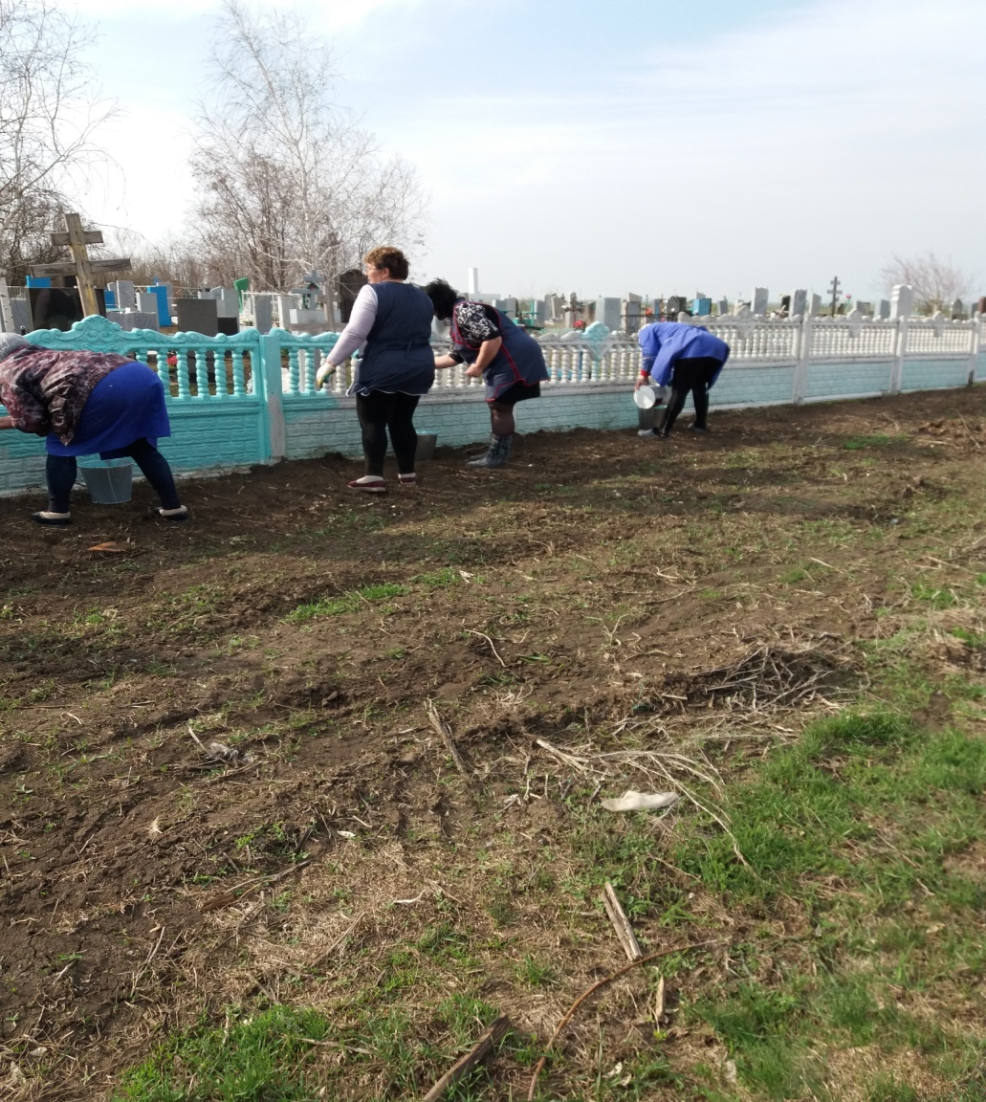
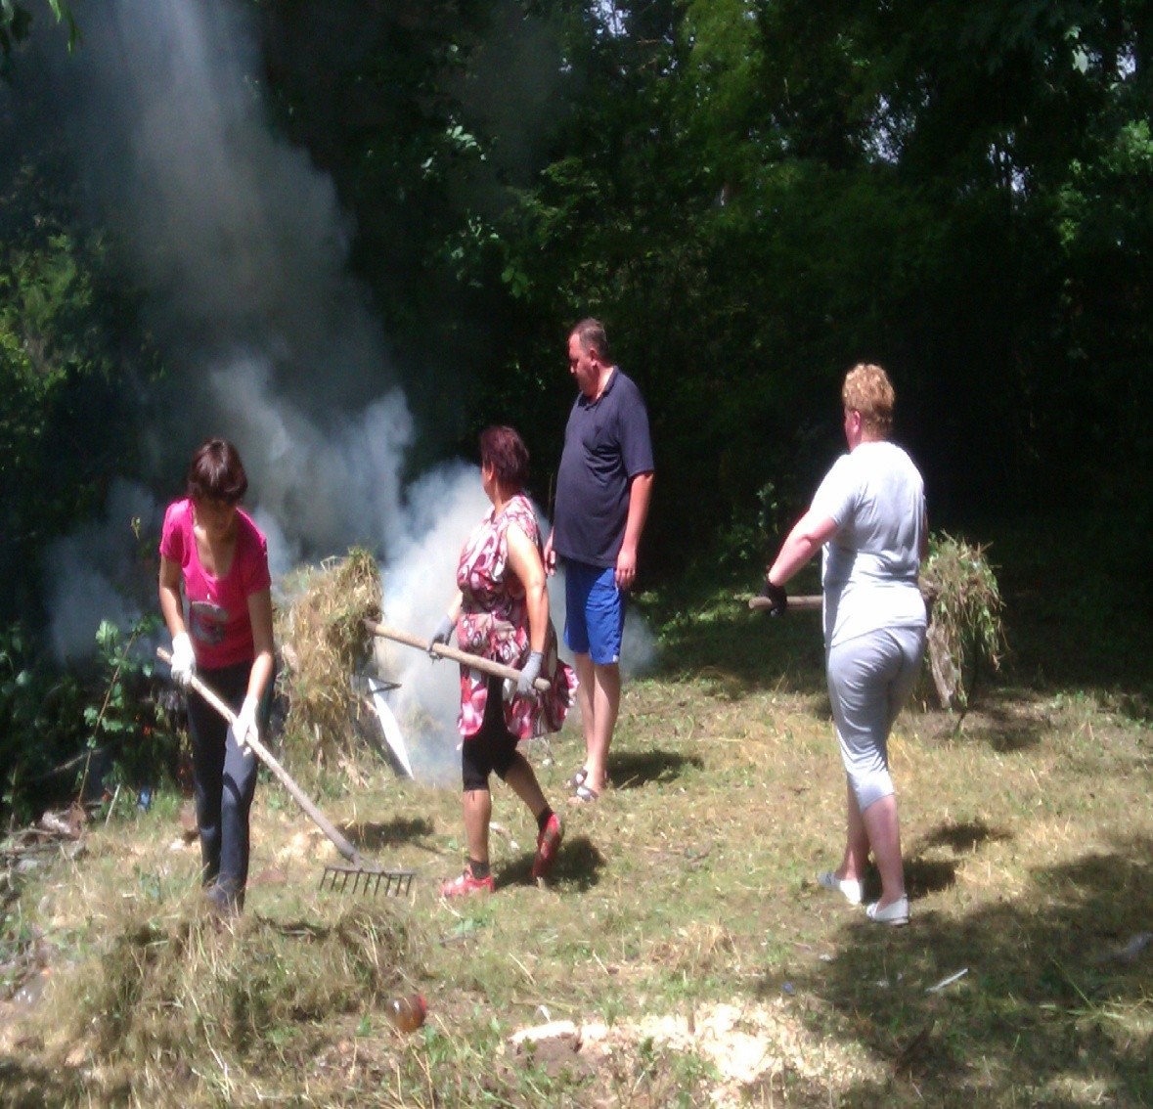
Субботники

Slide 14
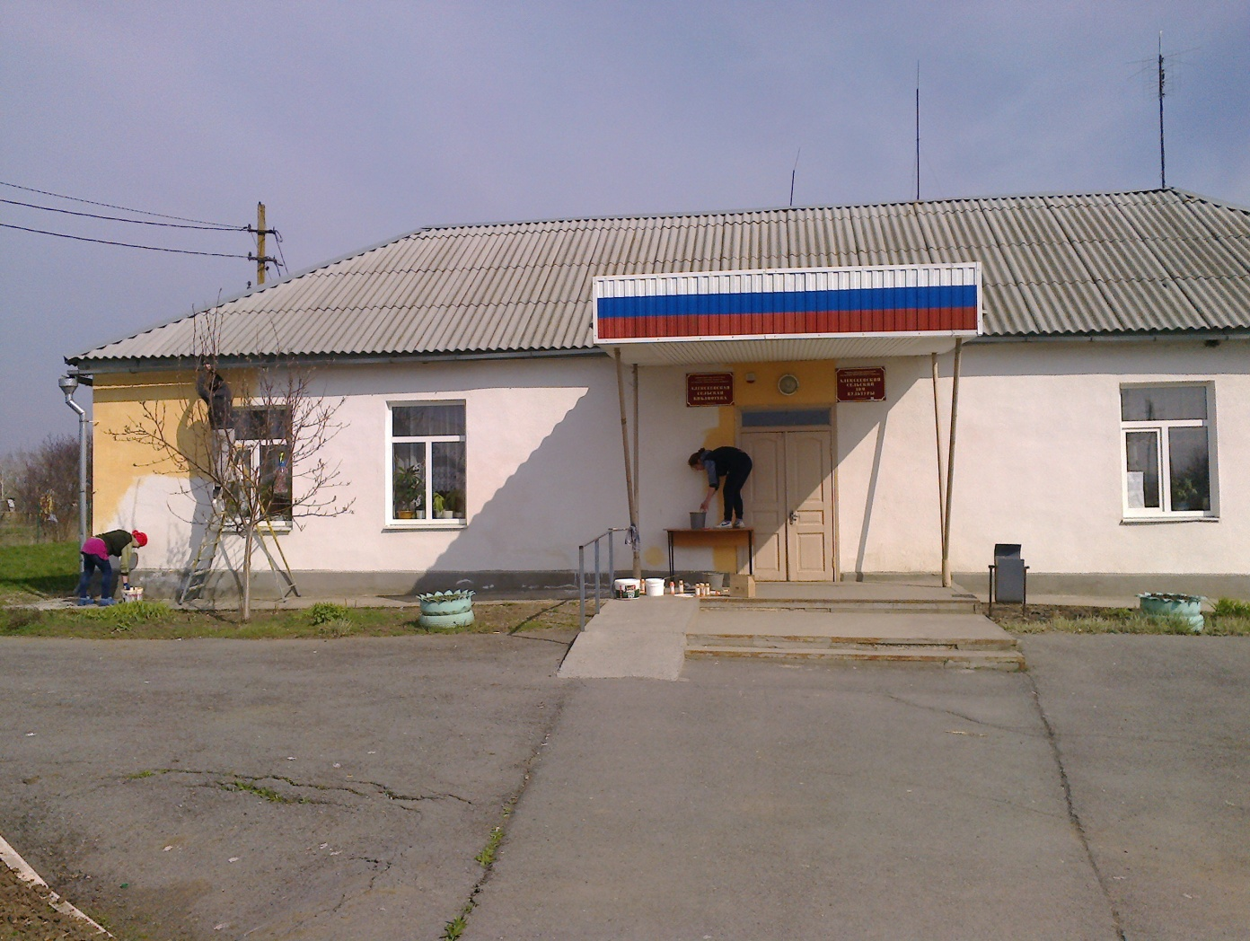
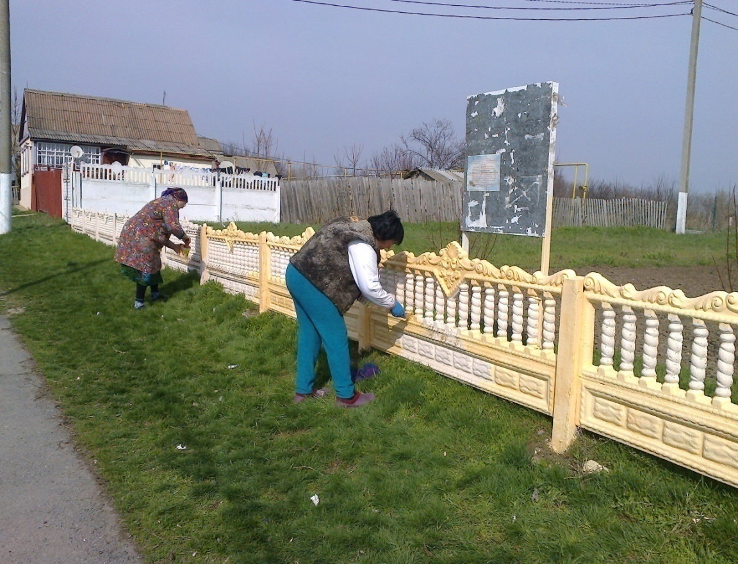
Субботники

Slide 15
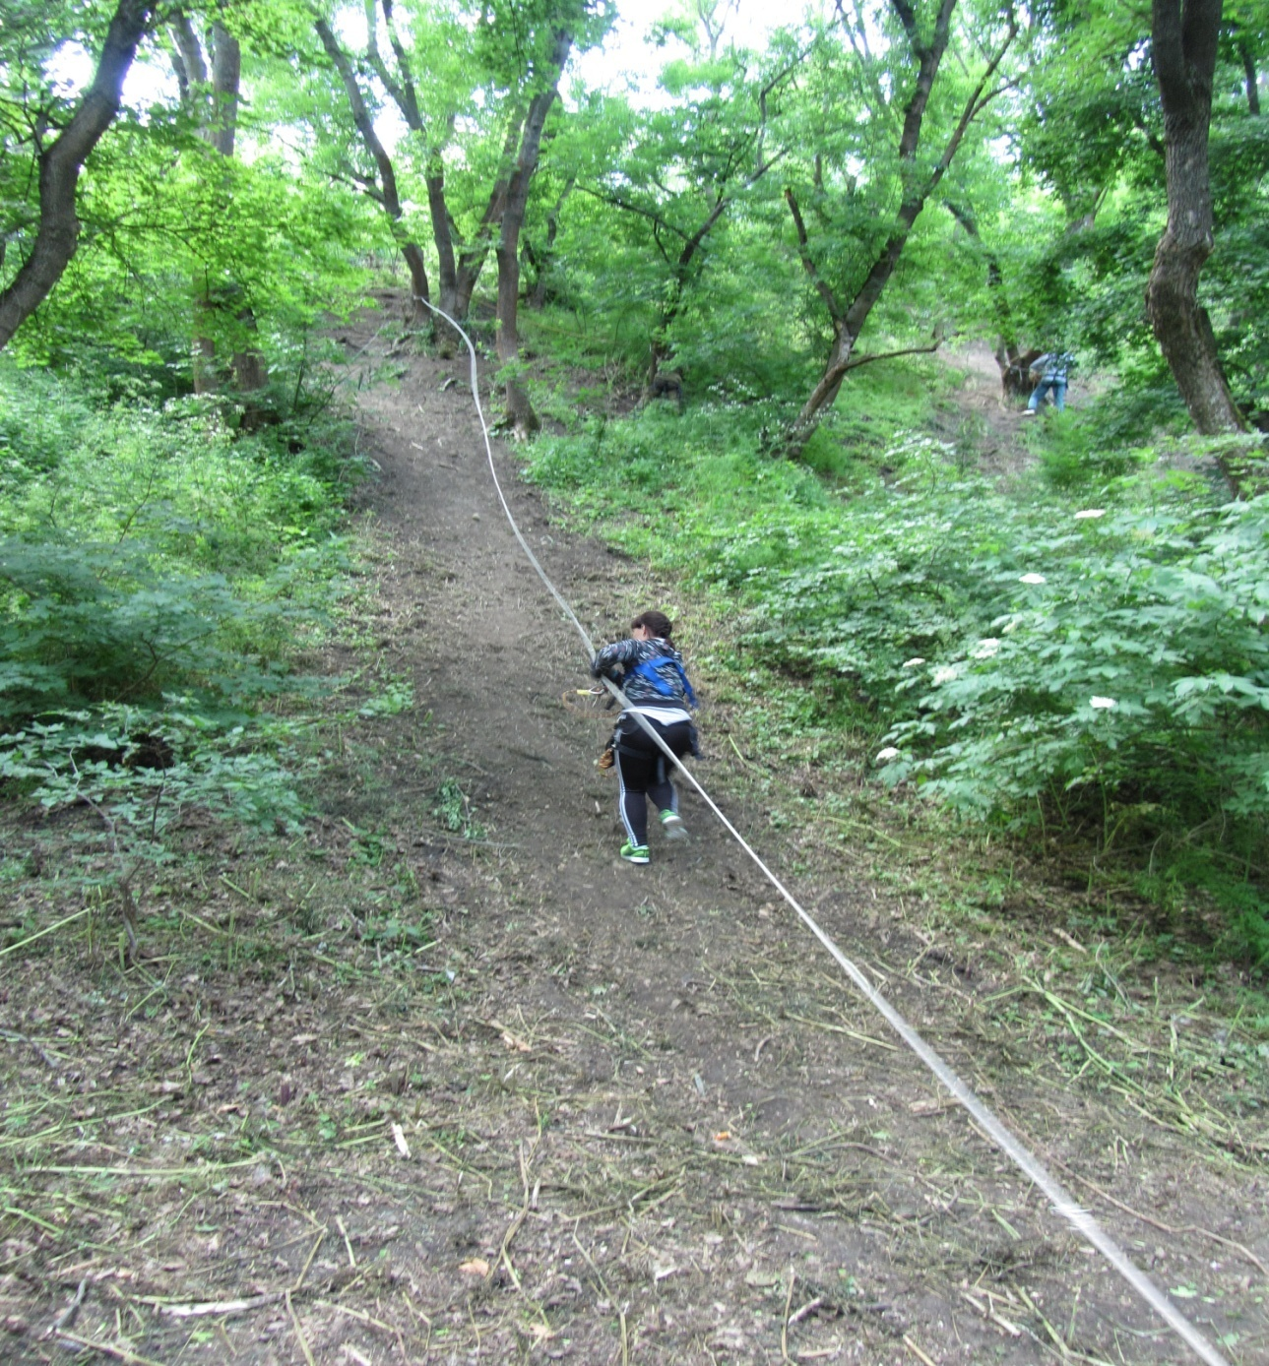
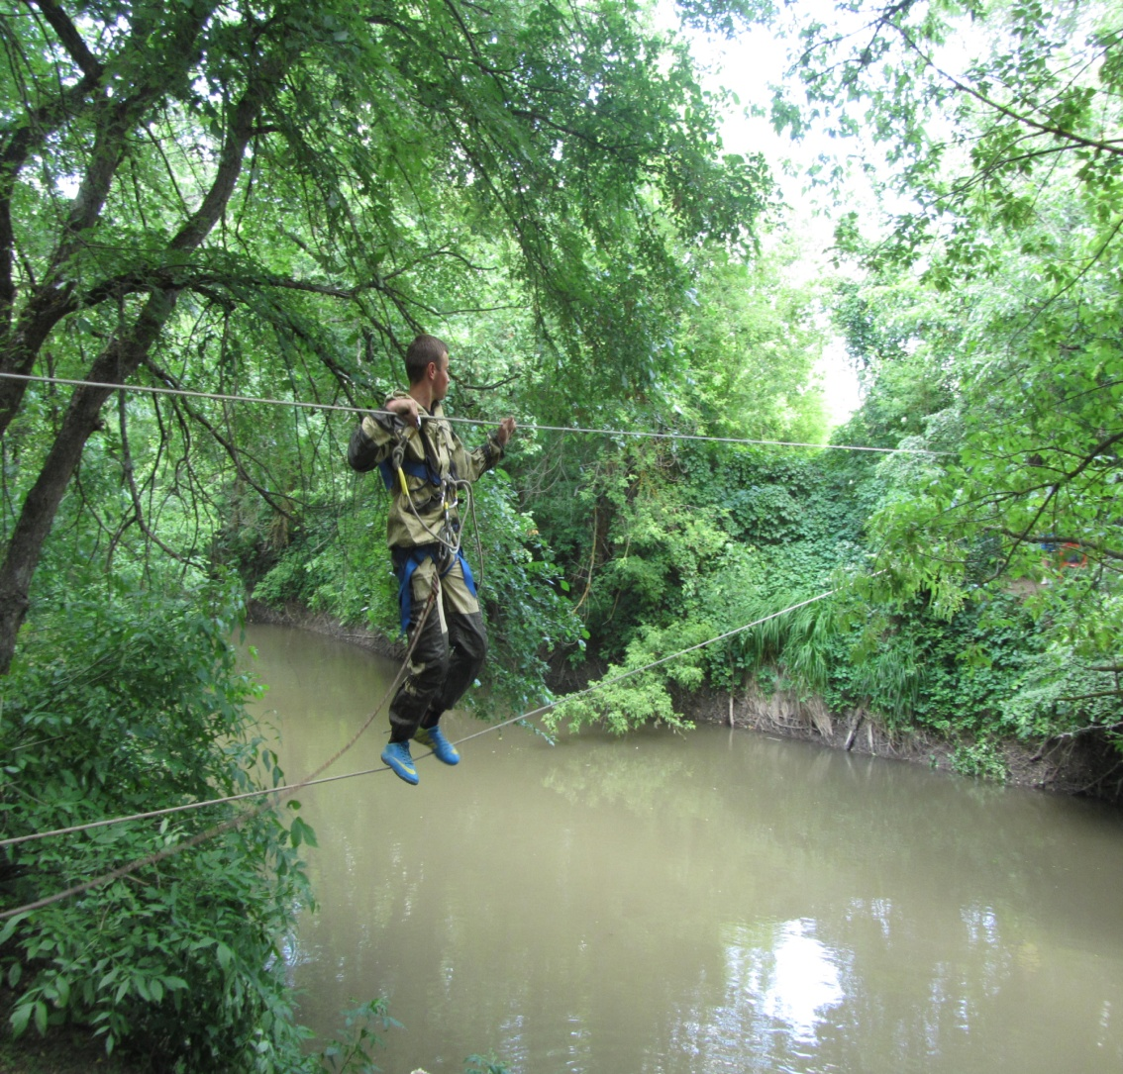
Турслёт

Slide 16
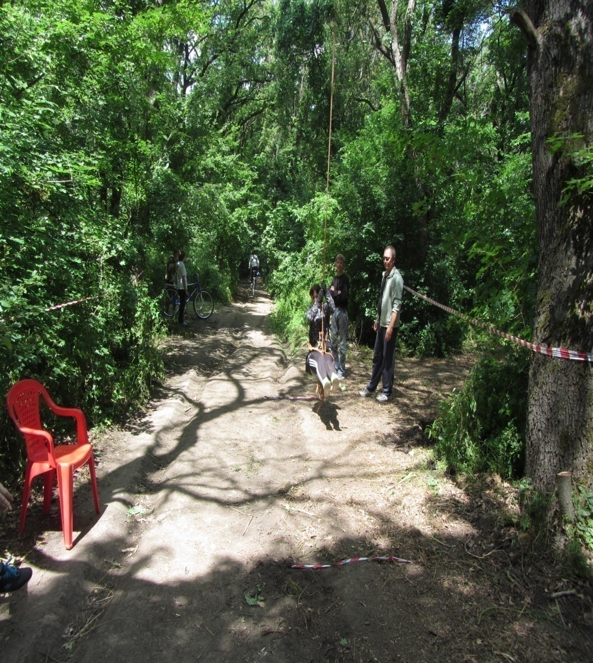
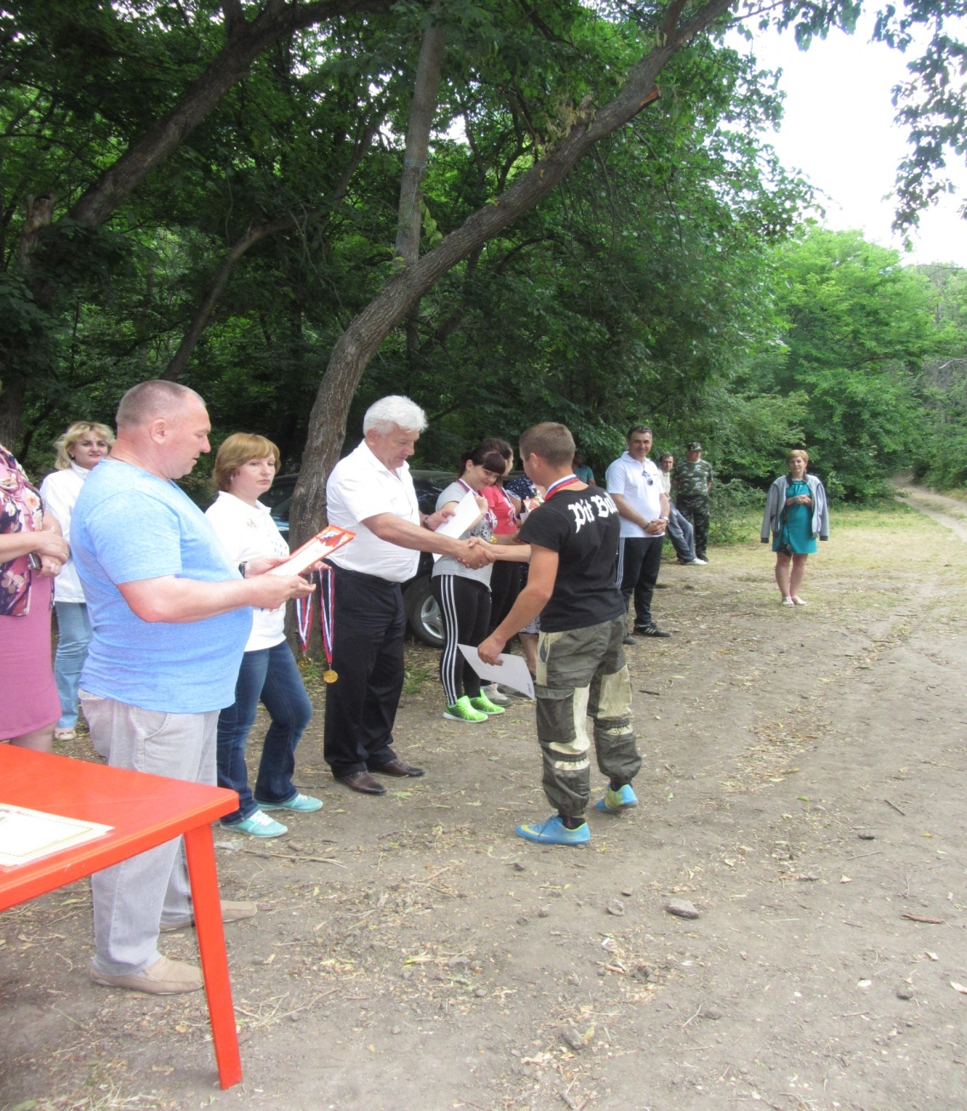
Турслёт

Slide 17
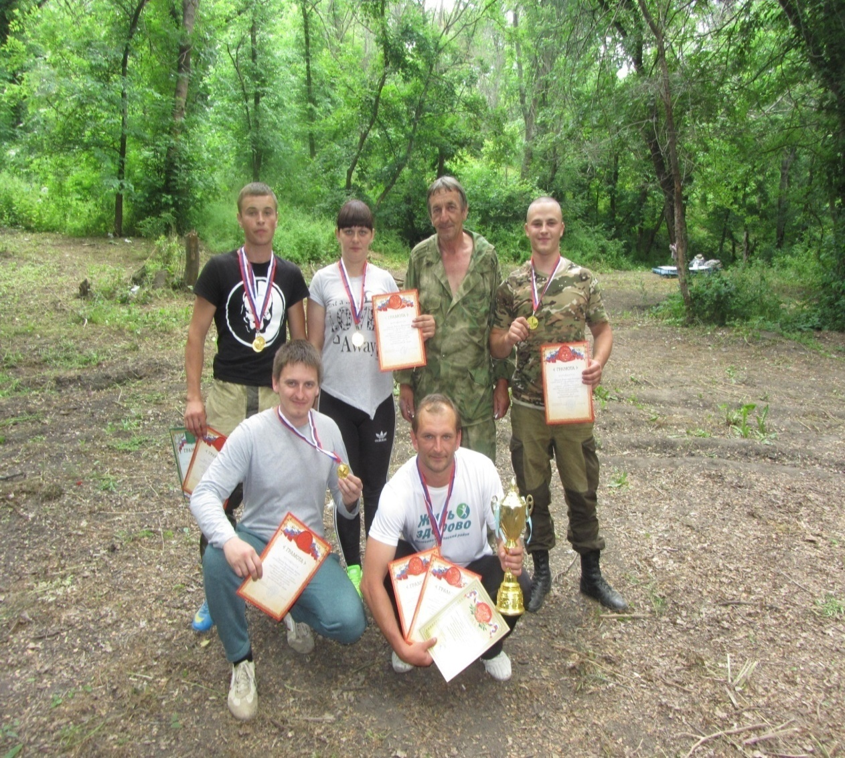
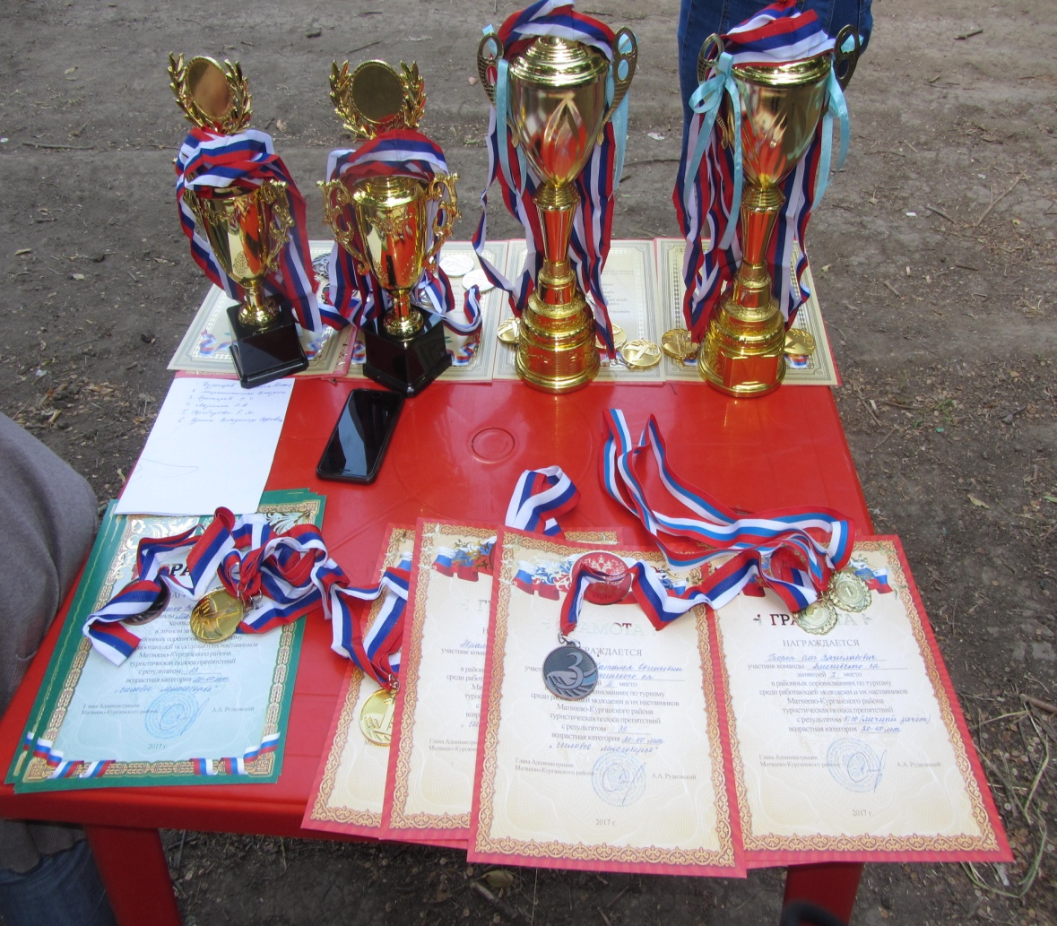
Турслёт

Slide 18

Культура

Slide 19
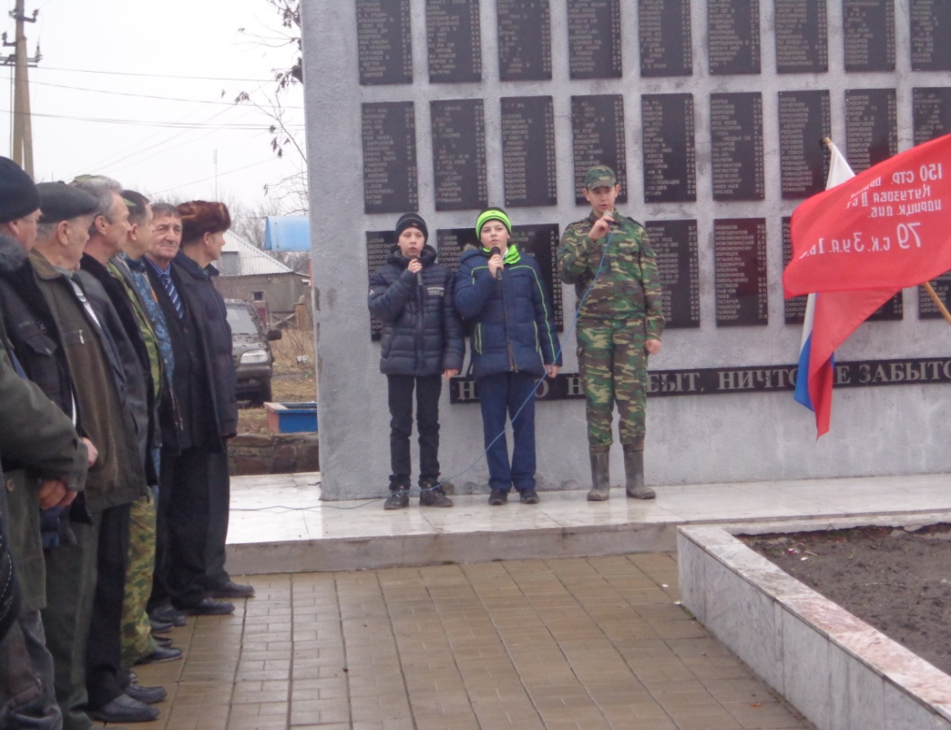
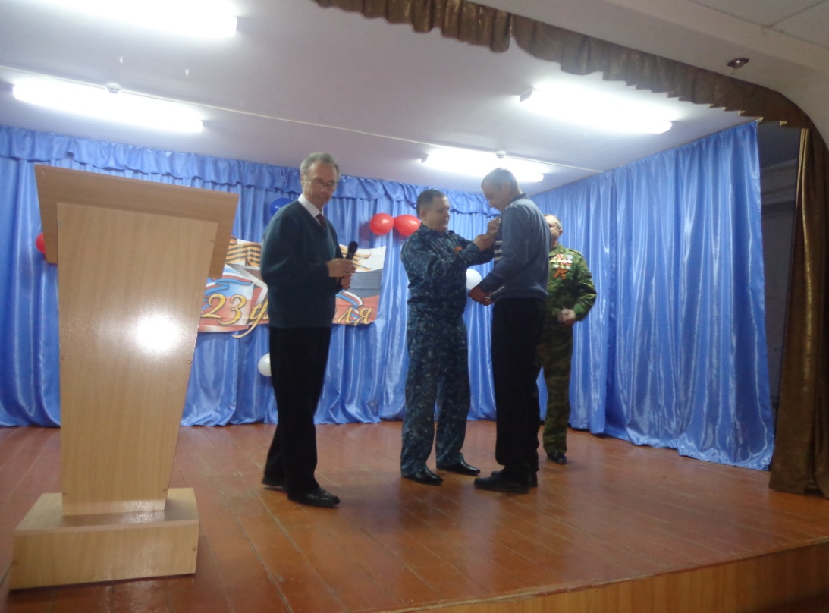
День защитника отечества
Встреча участников автопробега по местам боевой славы
Награждение

Slide 20
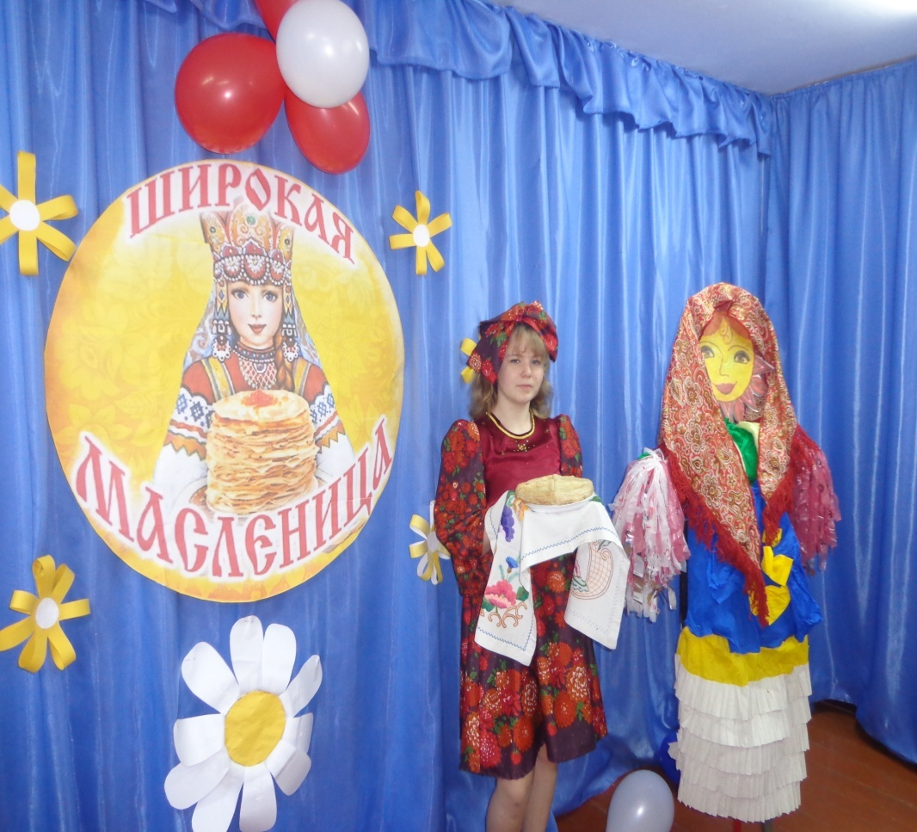
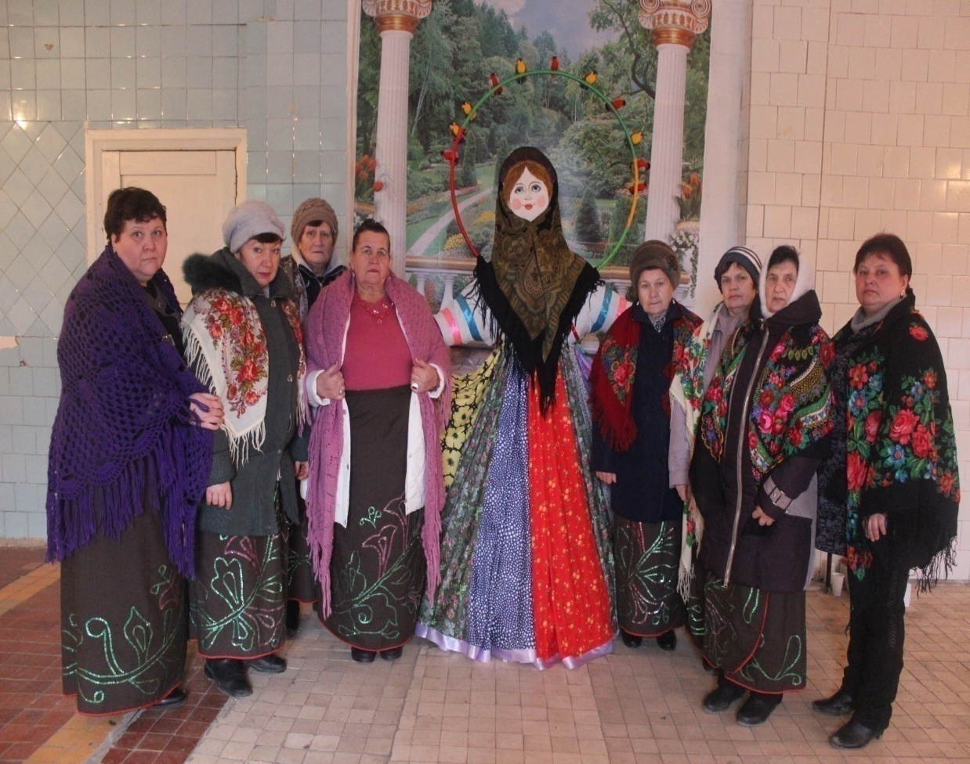
Широкая масленица

Slide 21
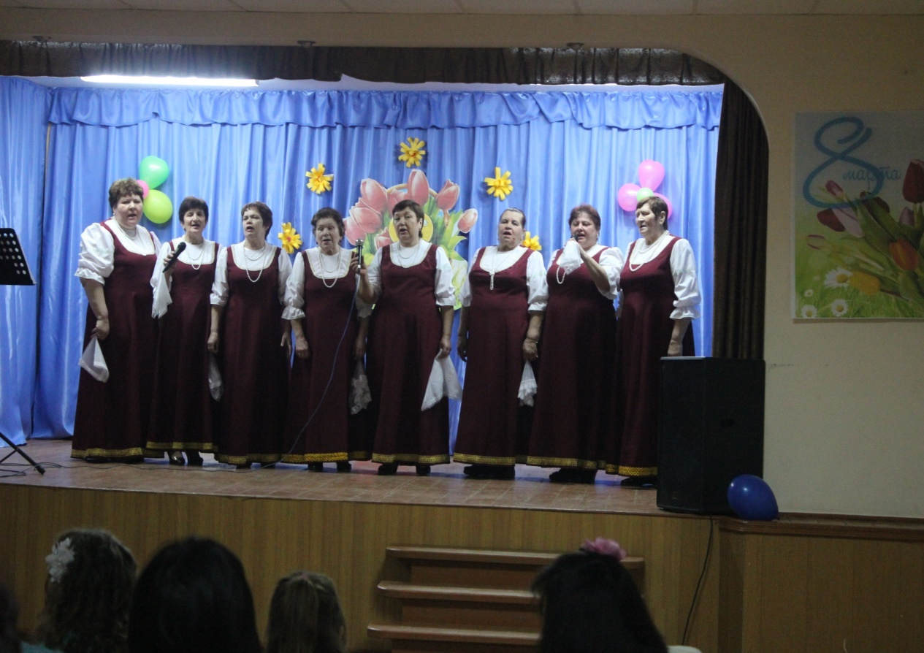
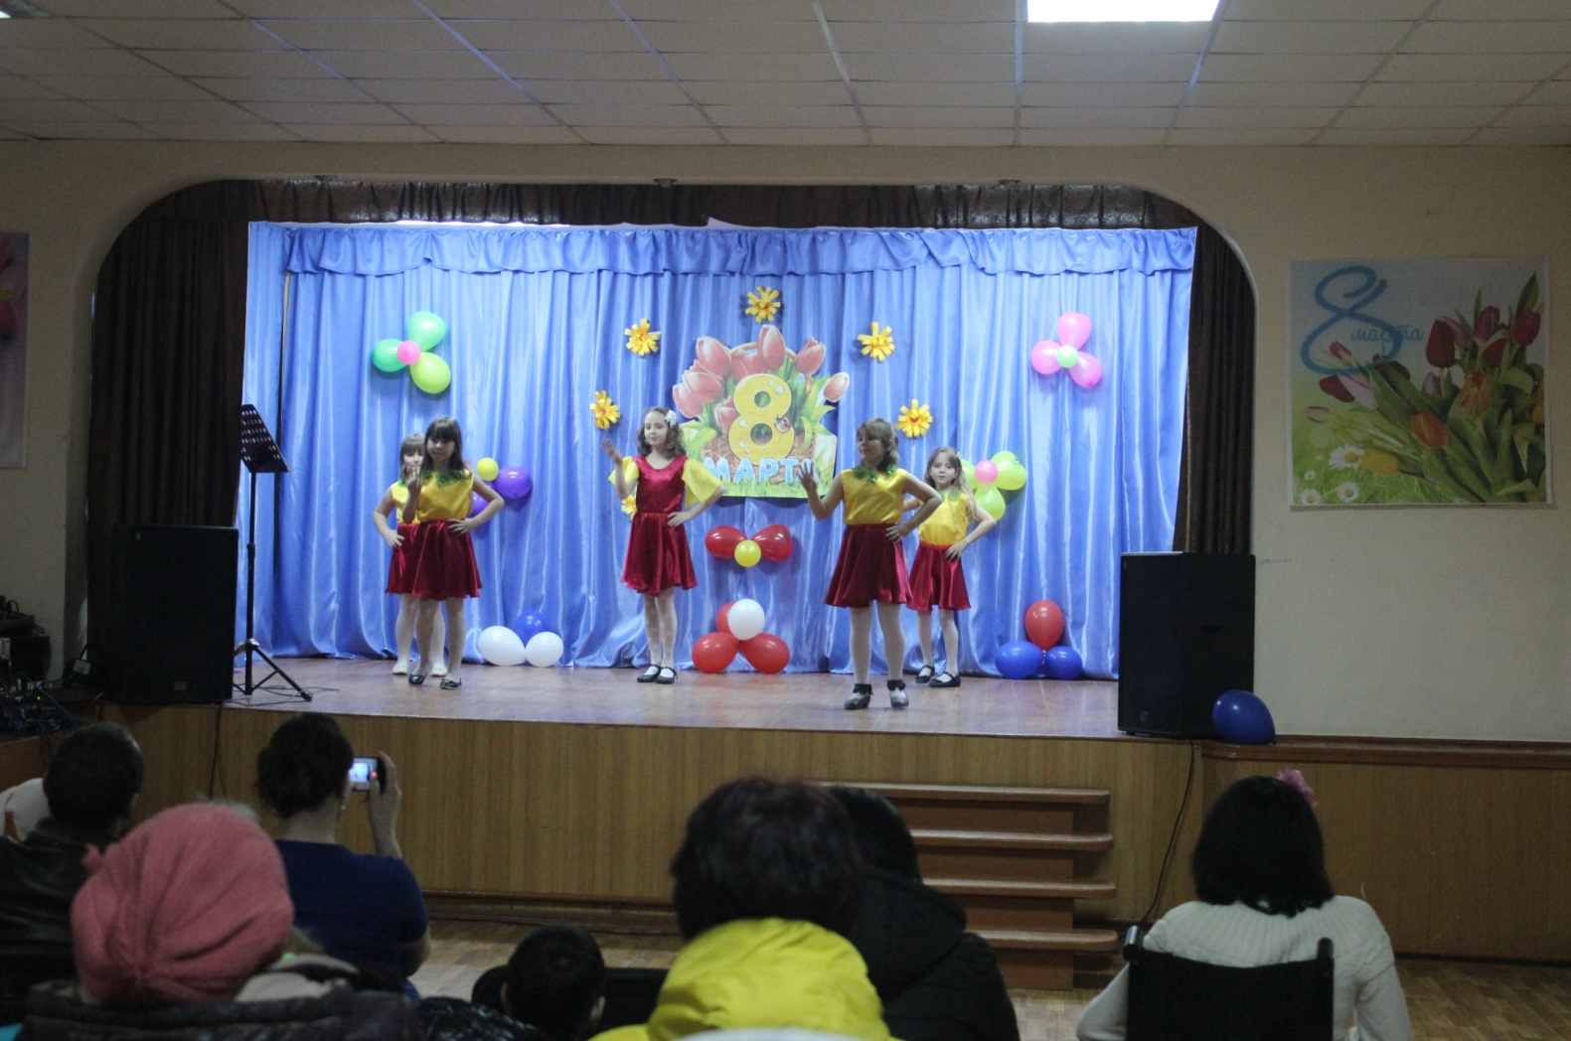
Международный женский день

Slide 22
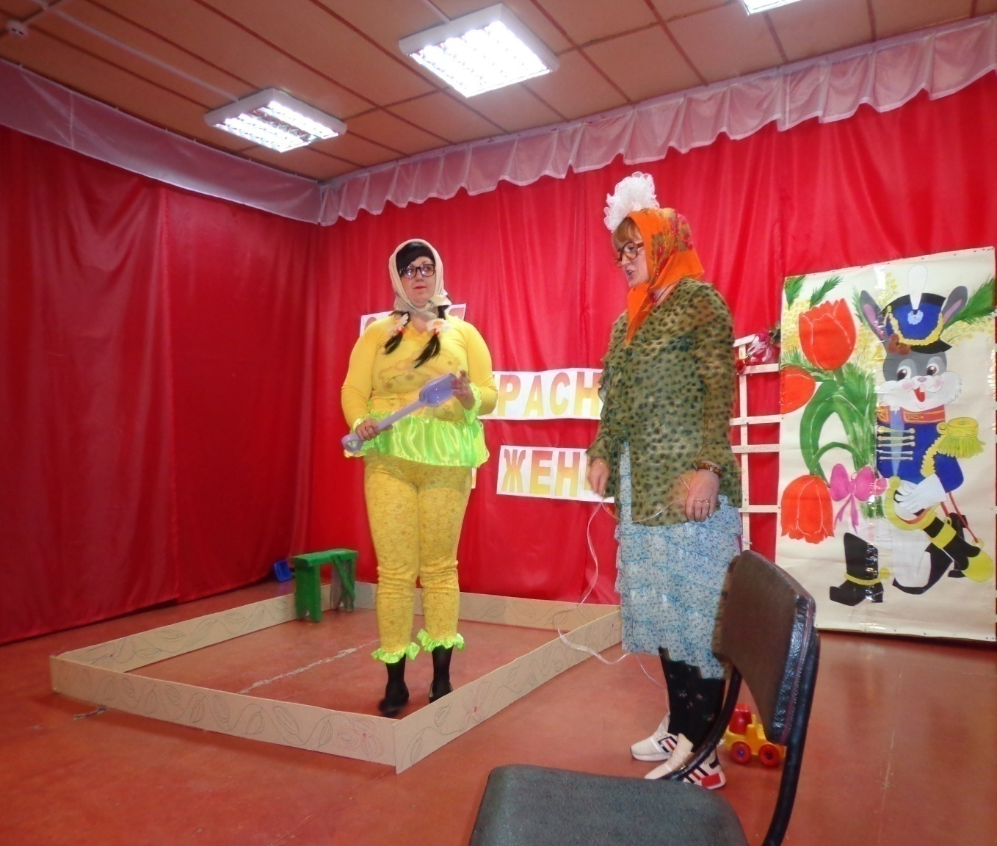
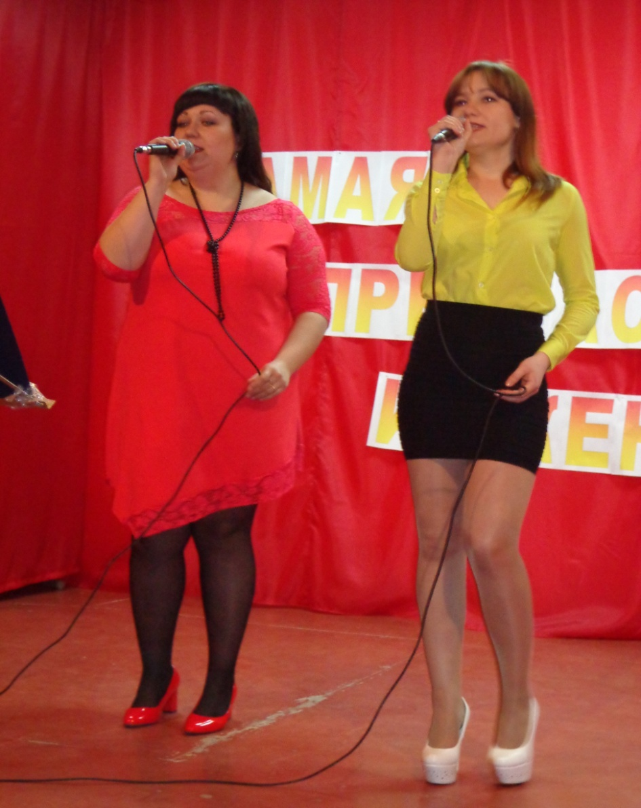
Международный женский день

Slide 23
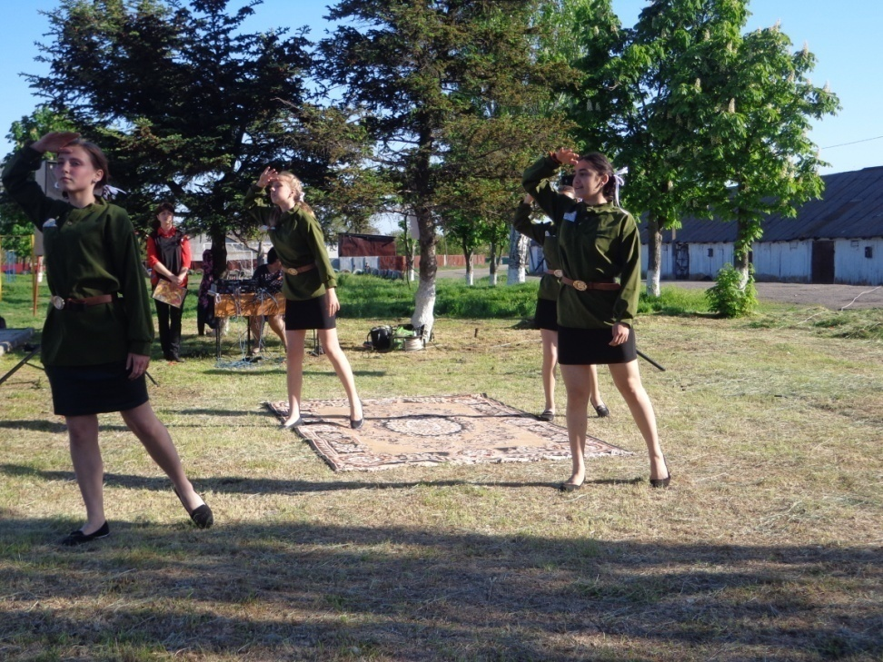
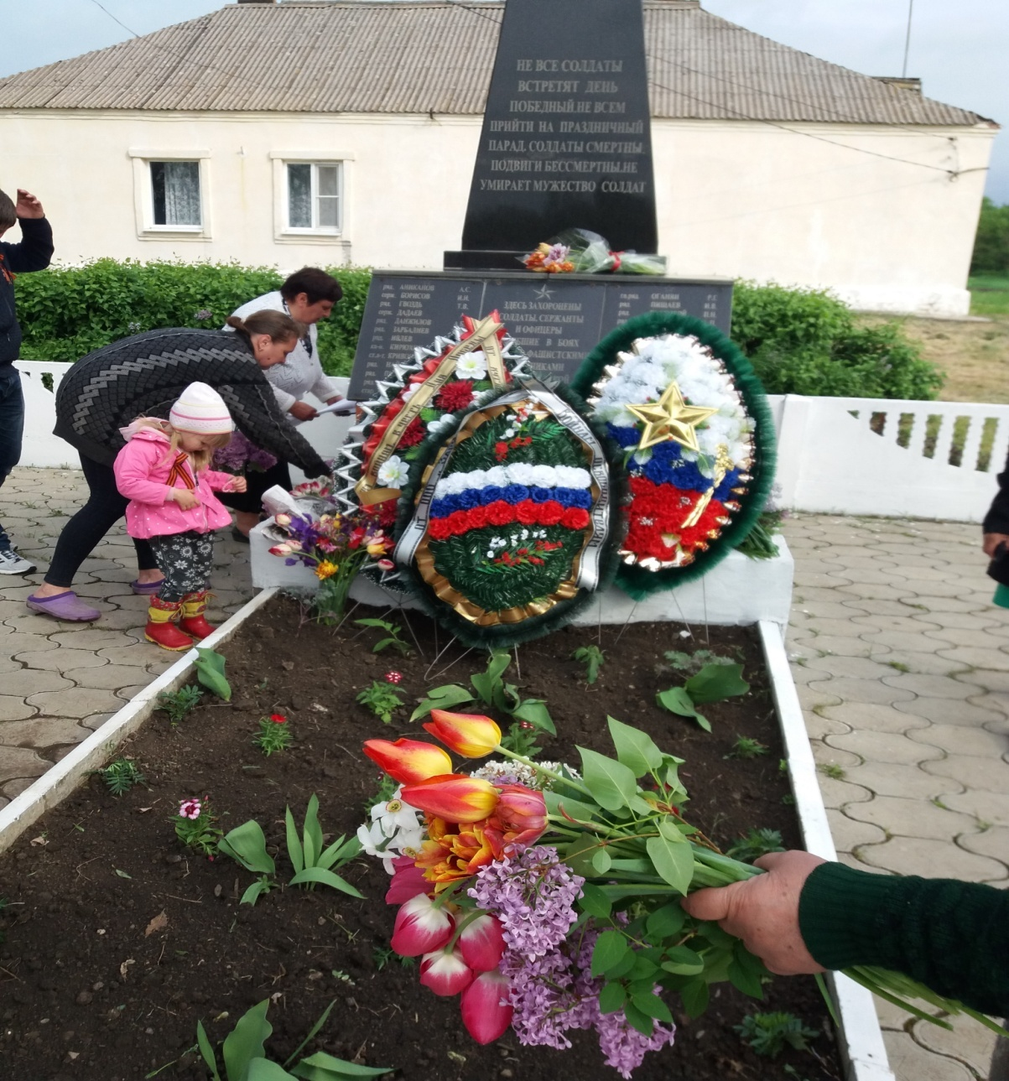
«День Победы»

Slide 24
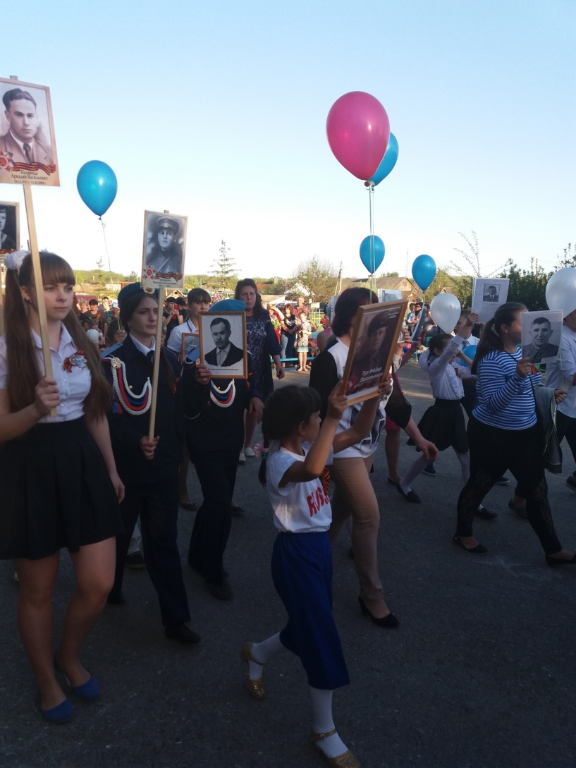
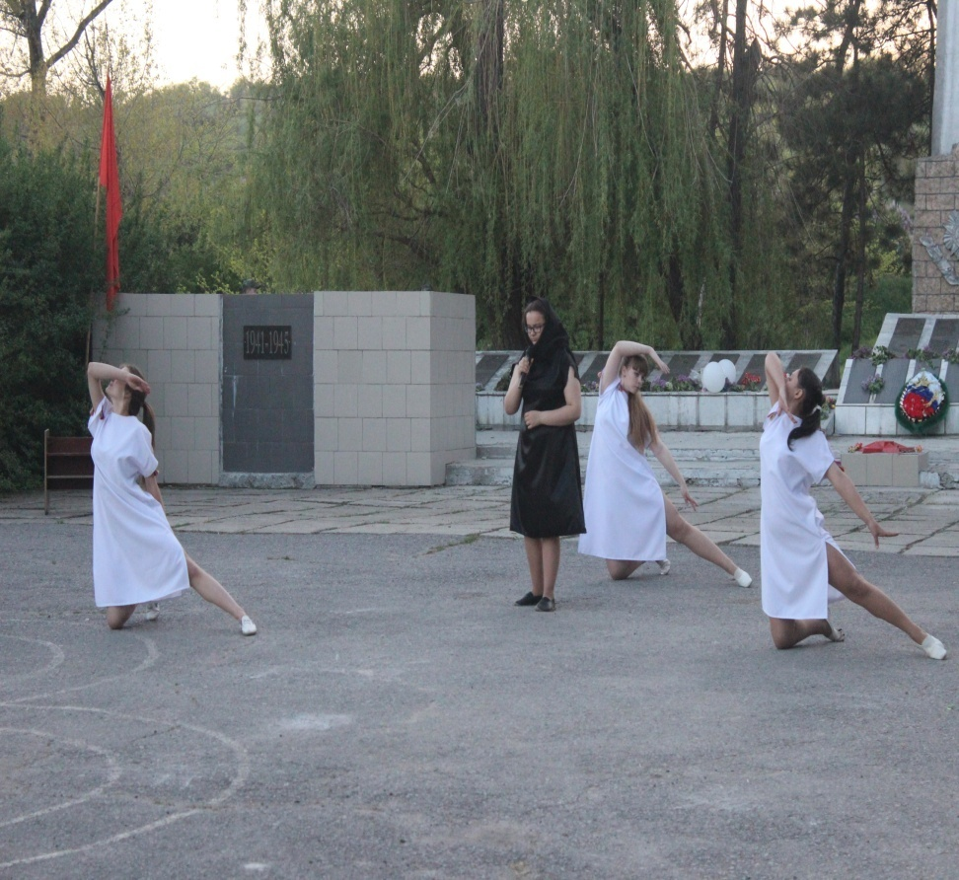
«День Победы»

Slide 25
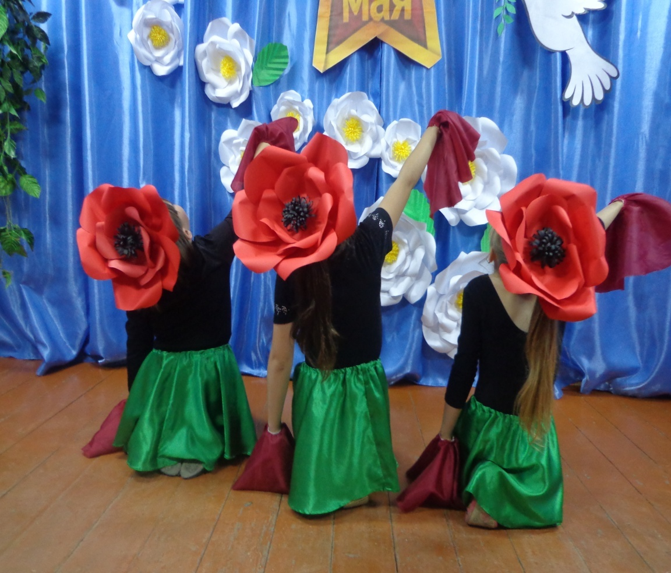

«День Победы»

Slide 26
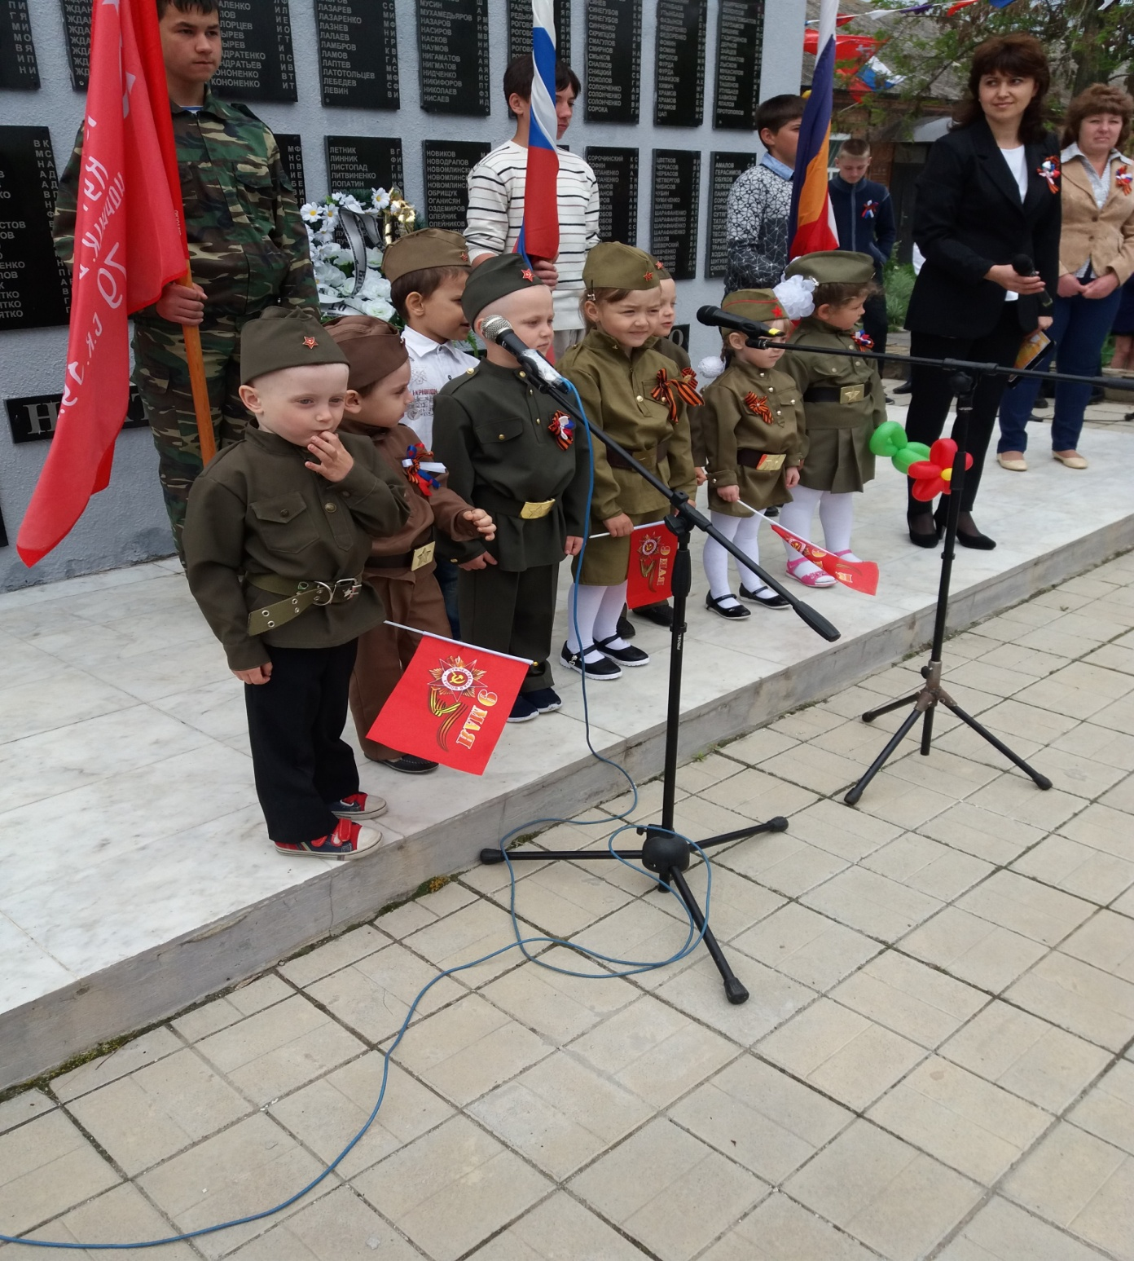
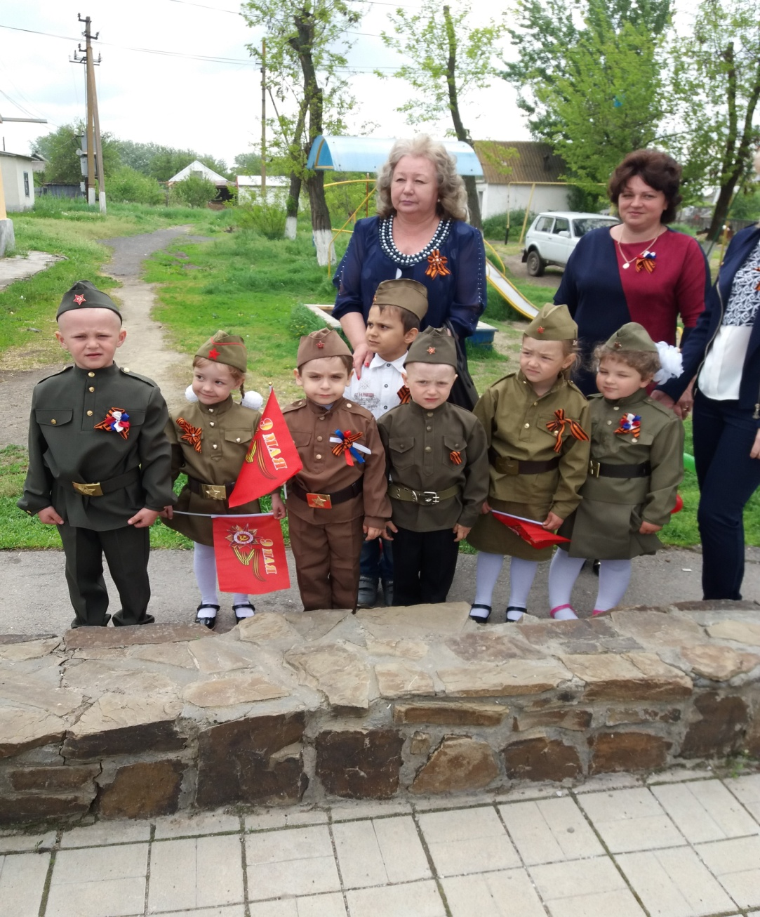

Slide 27
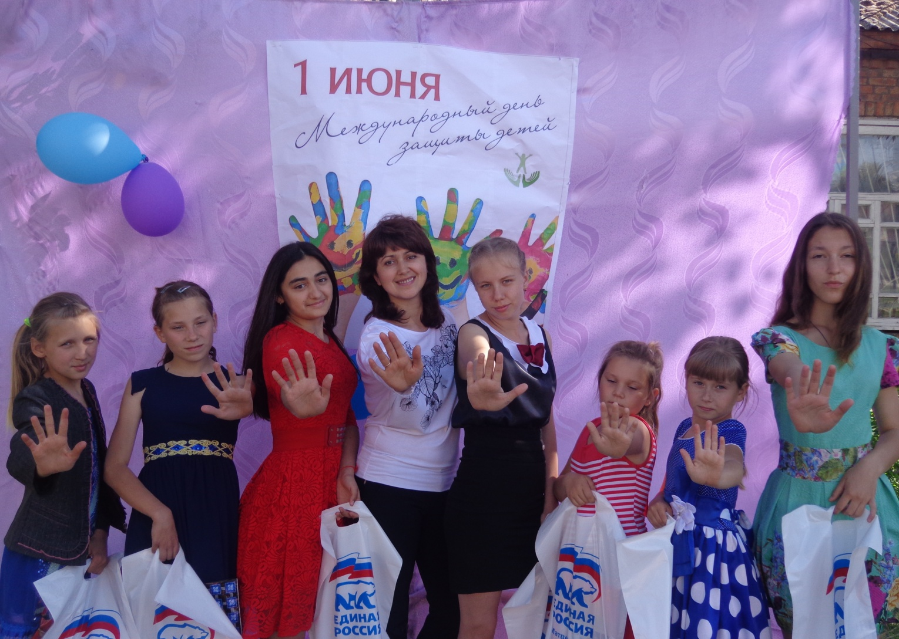
День защиты детей

Slide 28

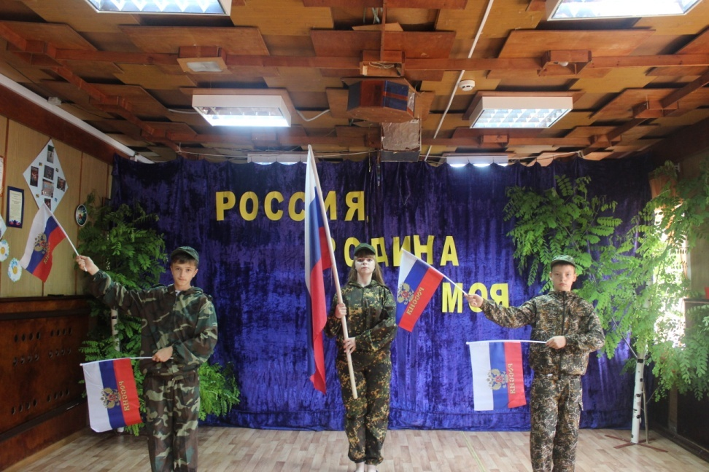
День независимости России

Slide 29
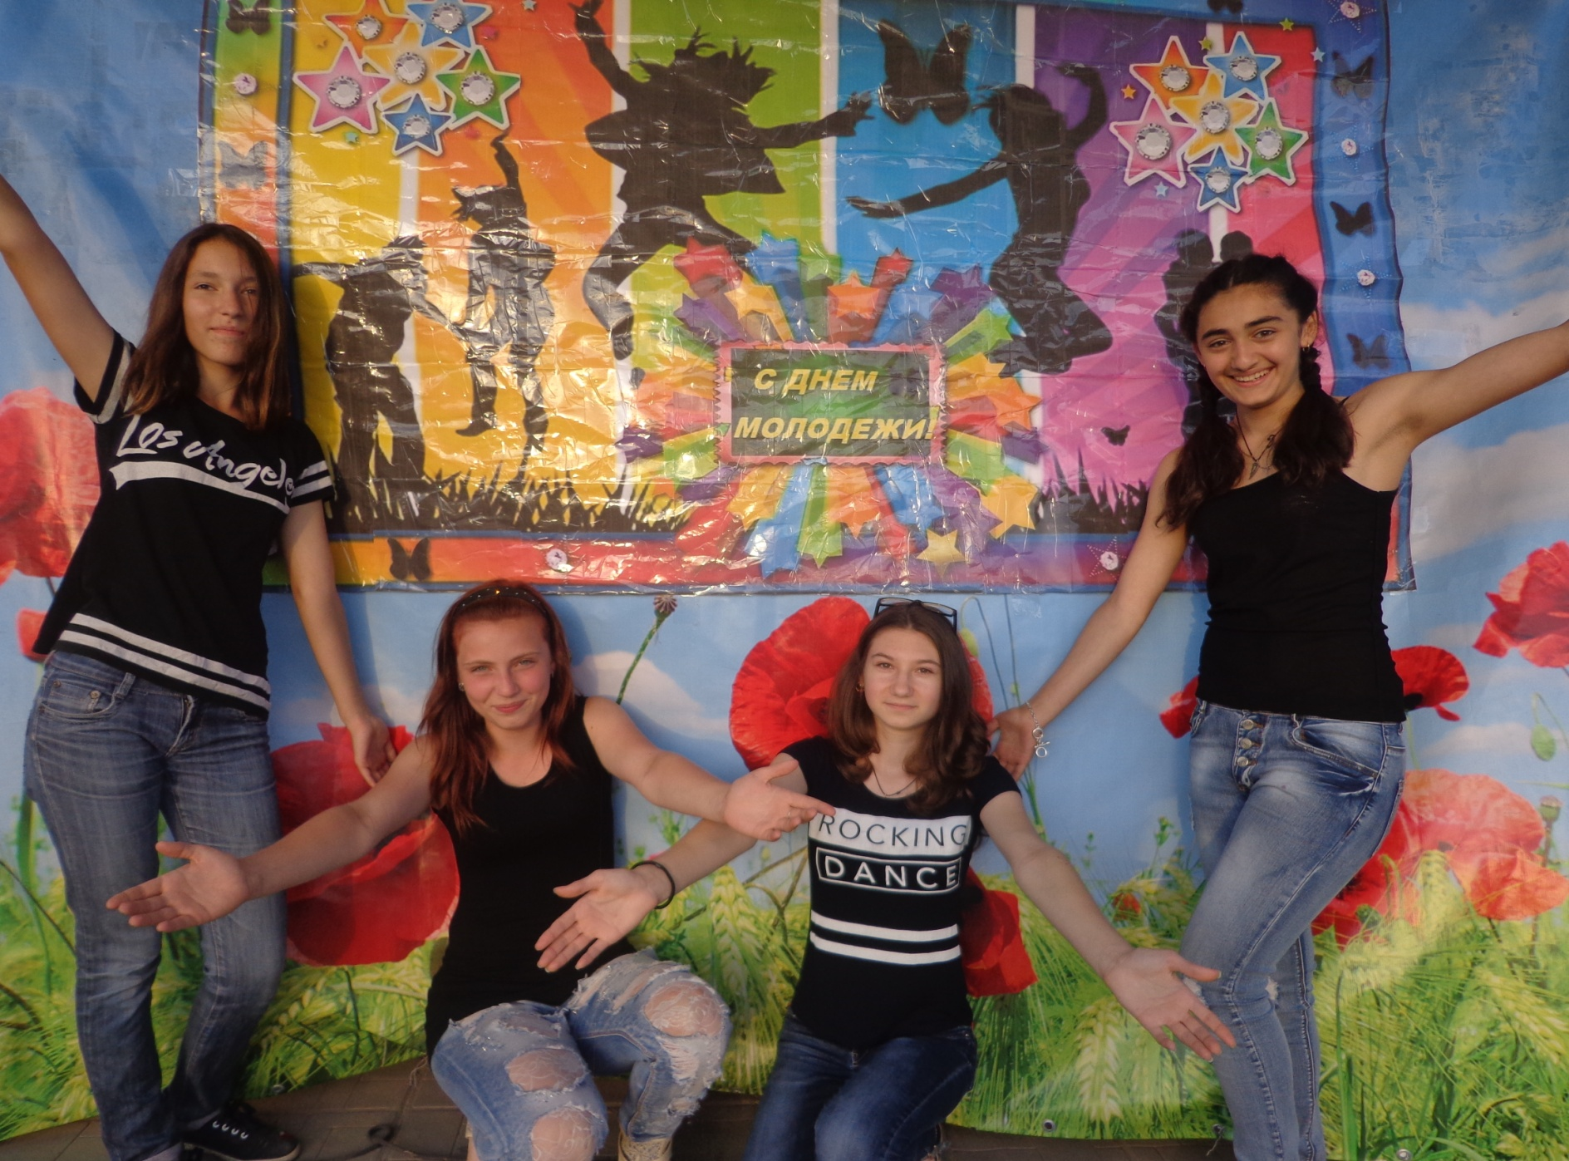
День молодёжи

Slide 30
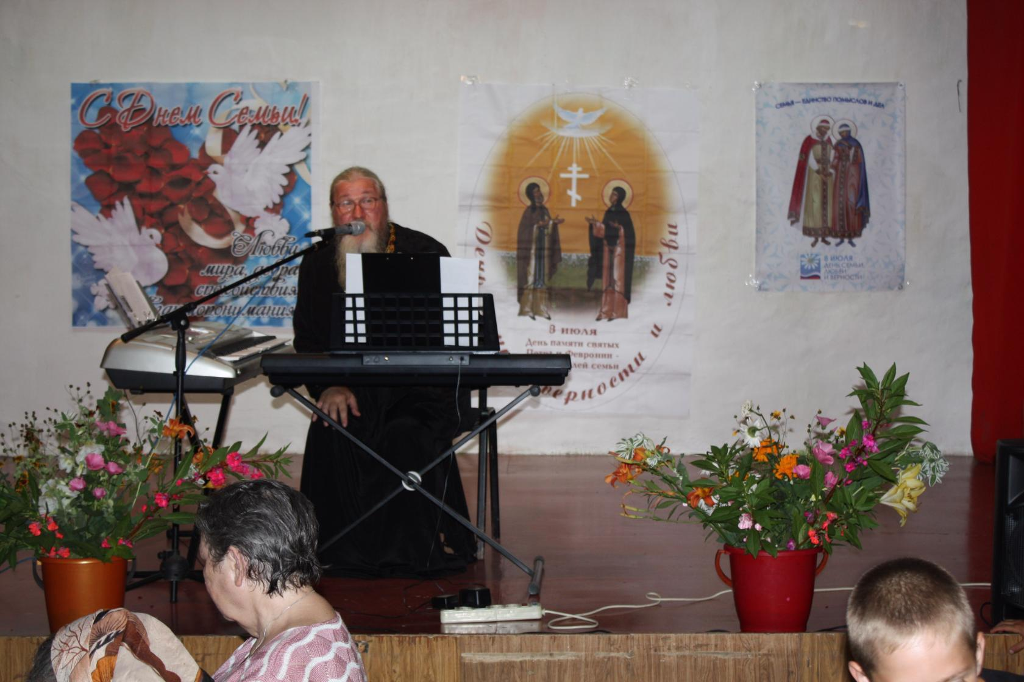
День семьи, любви и верности

Slide 31
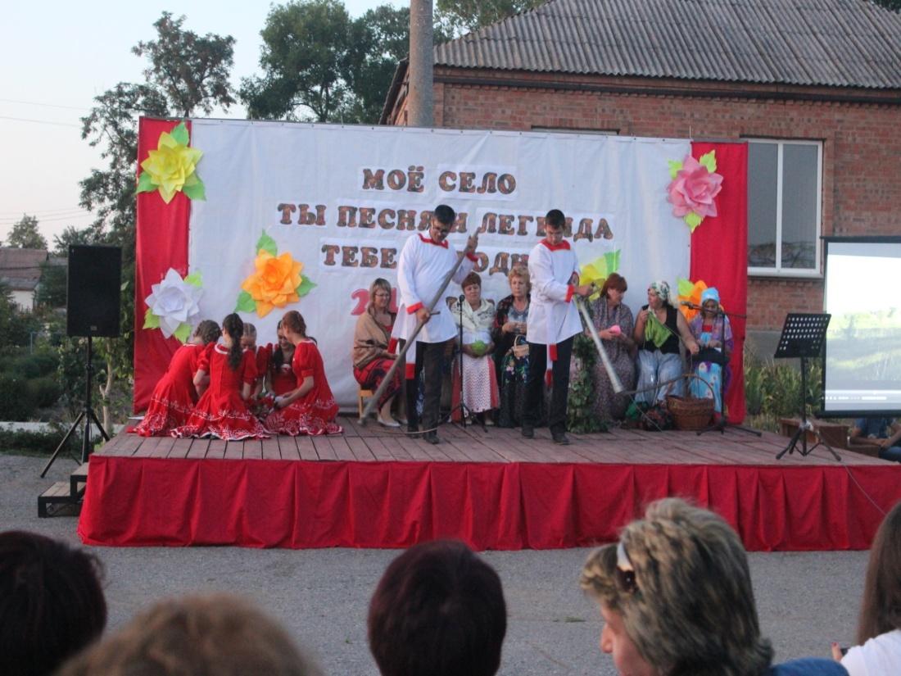
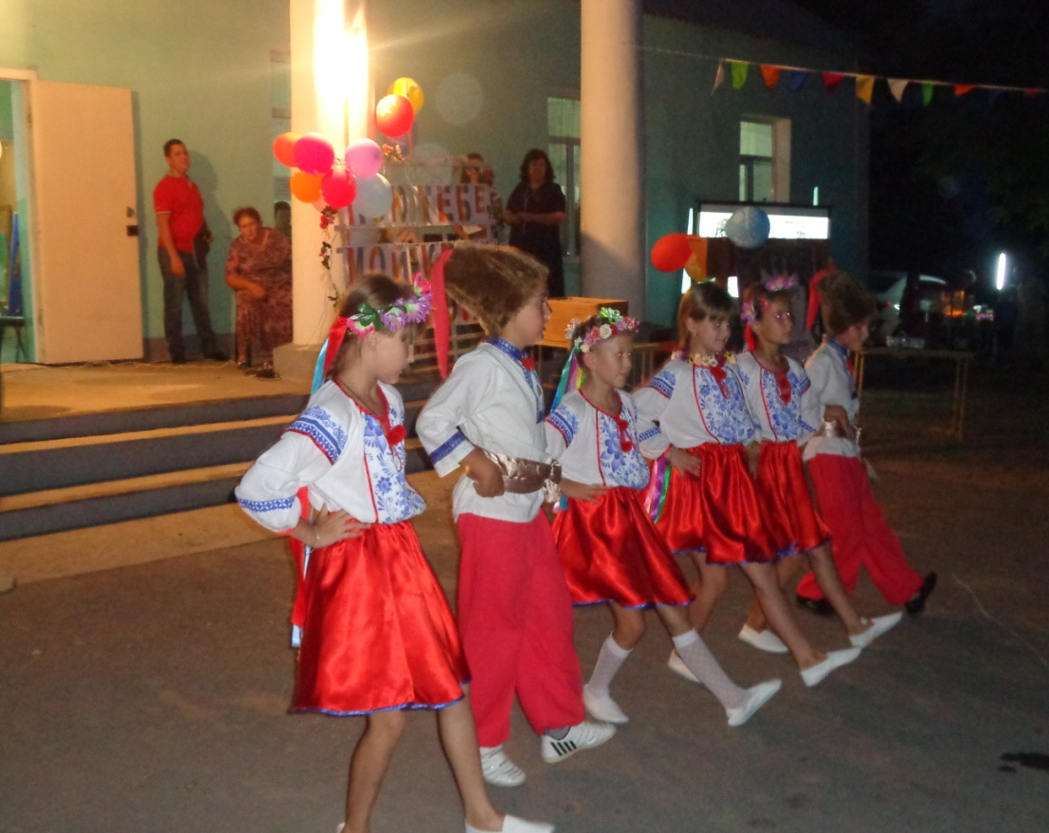
День села

Slide 32

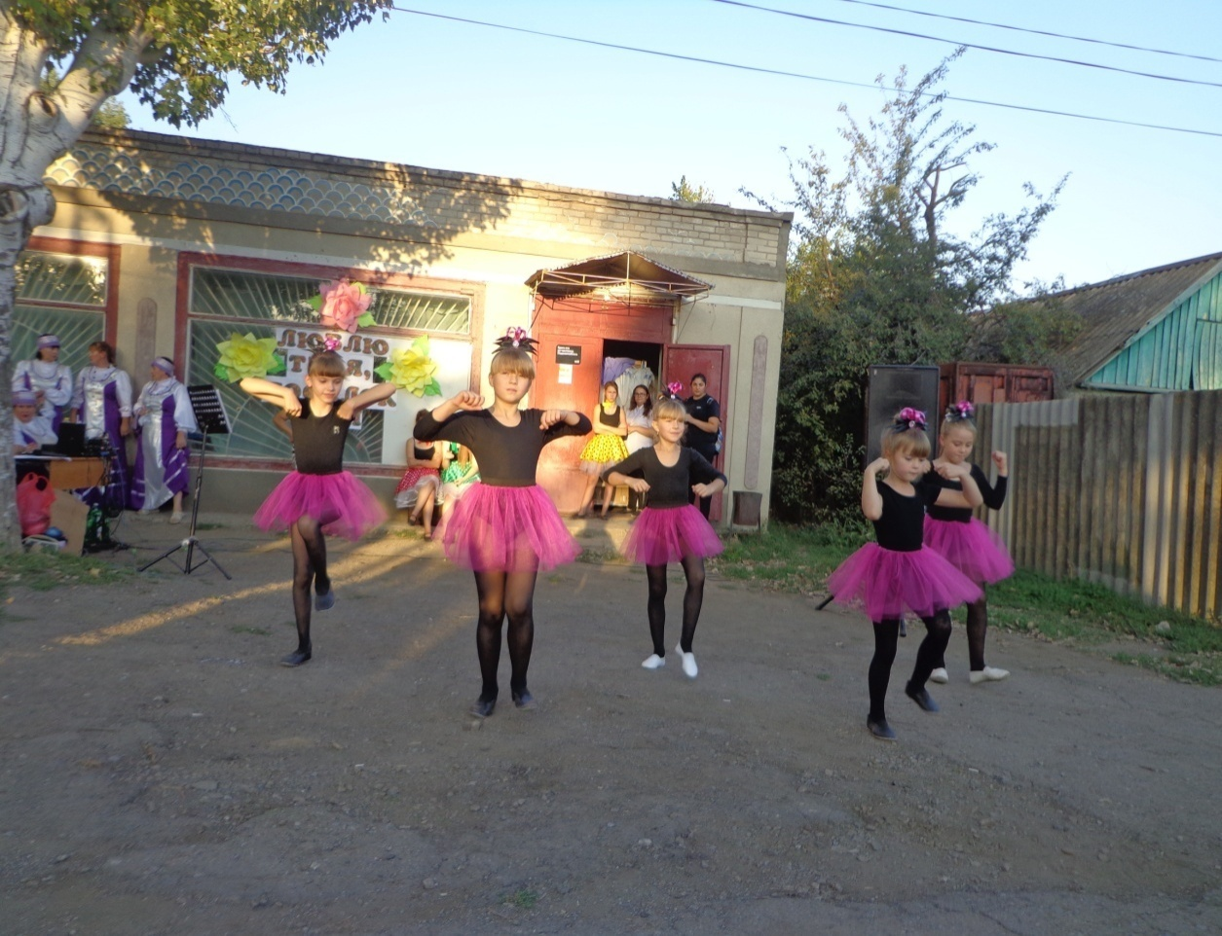
День посёлка

Slide 33
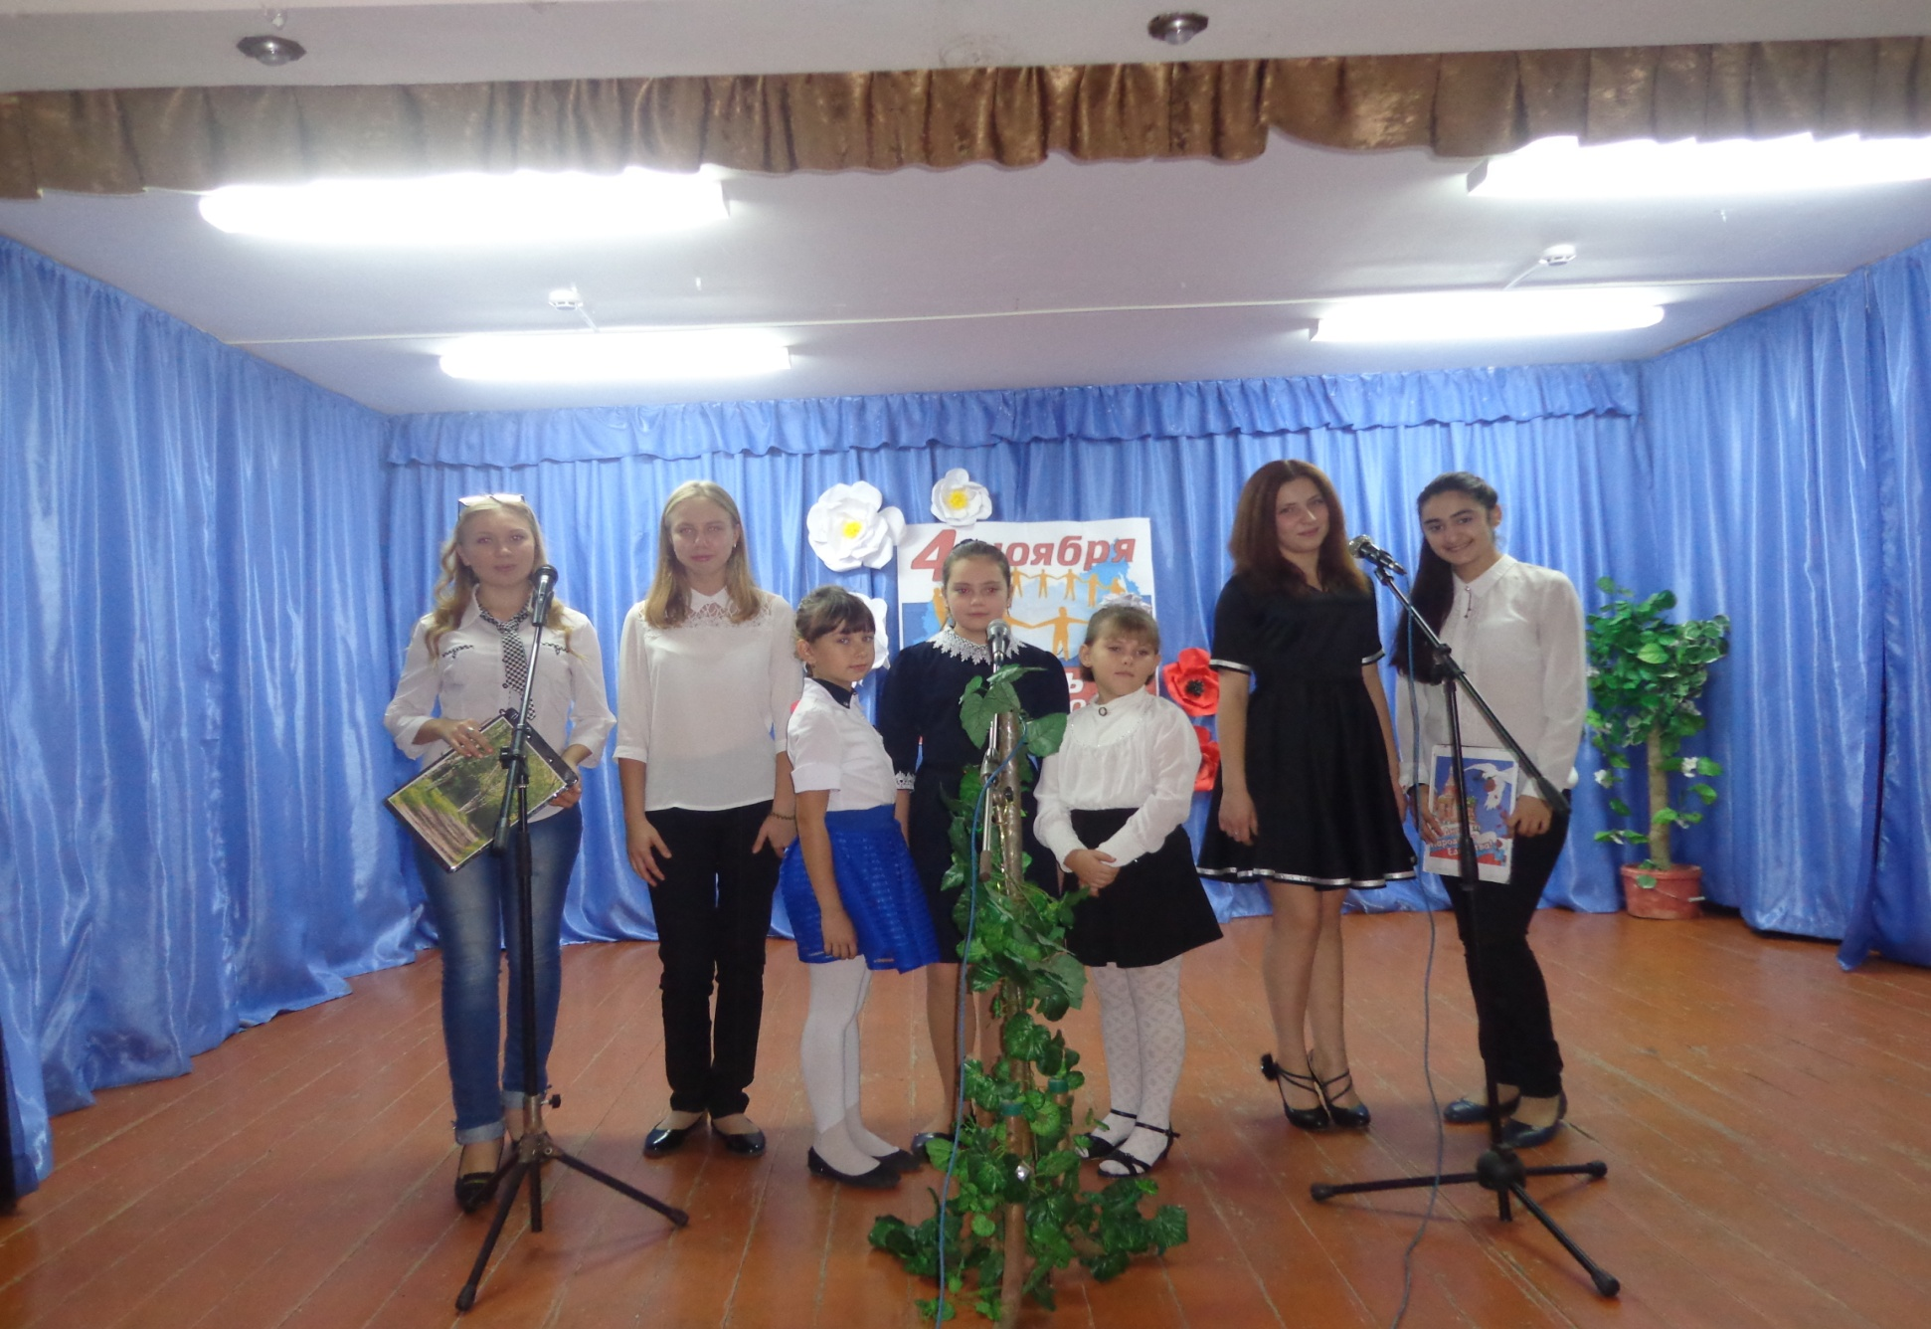
День Единства

Slide 34
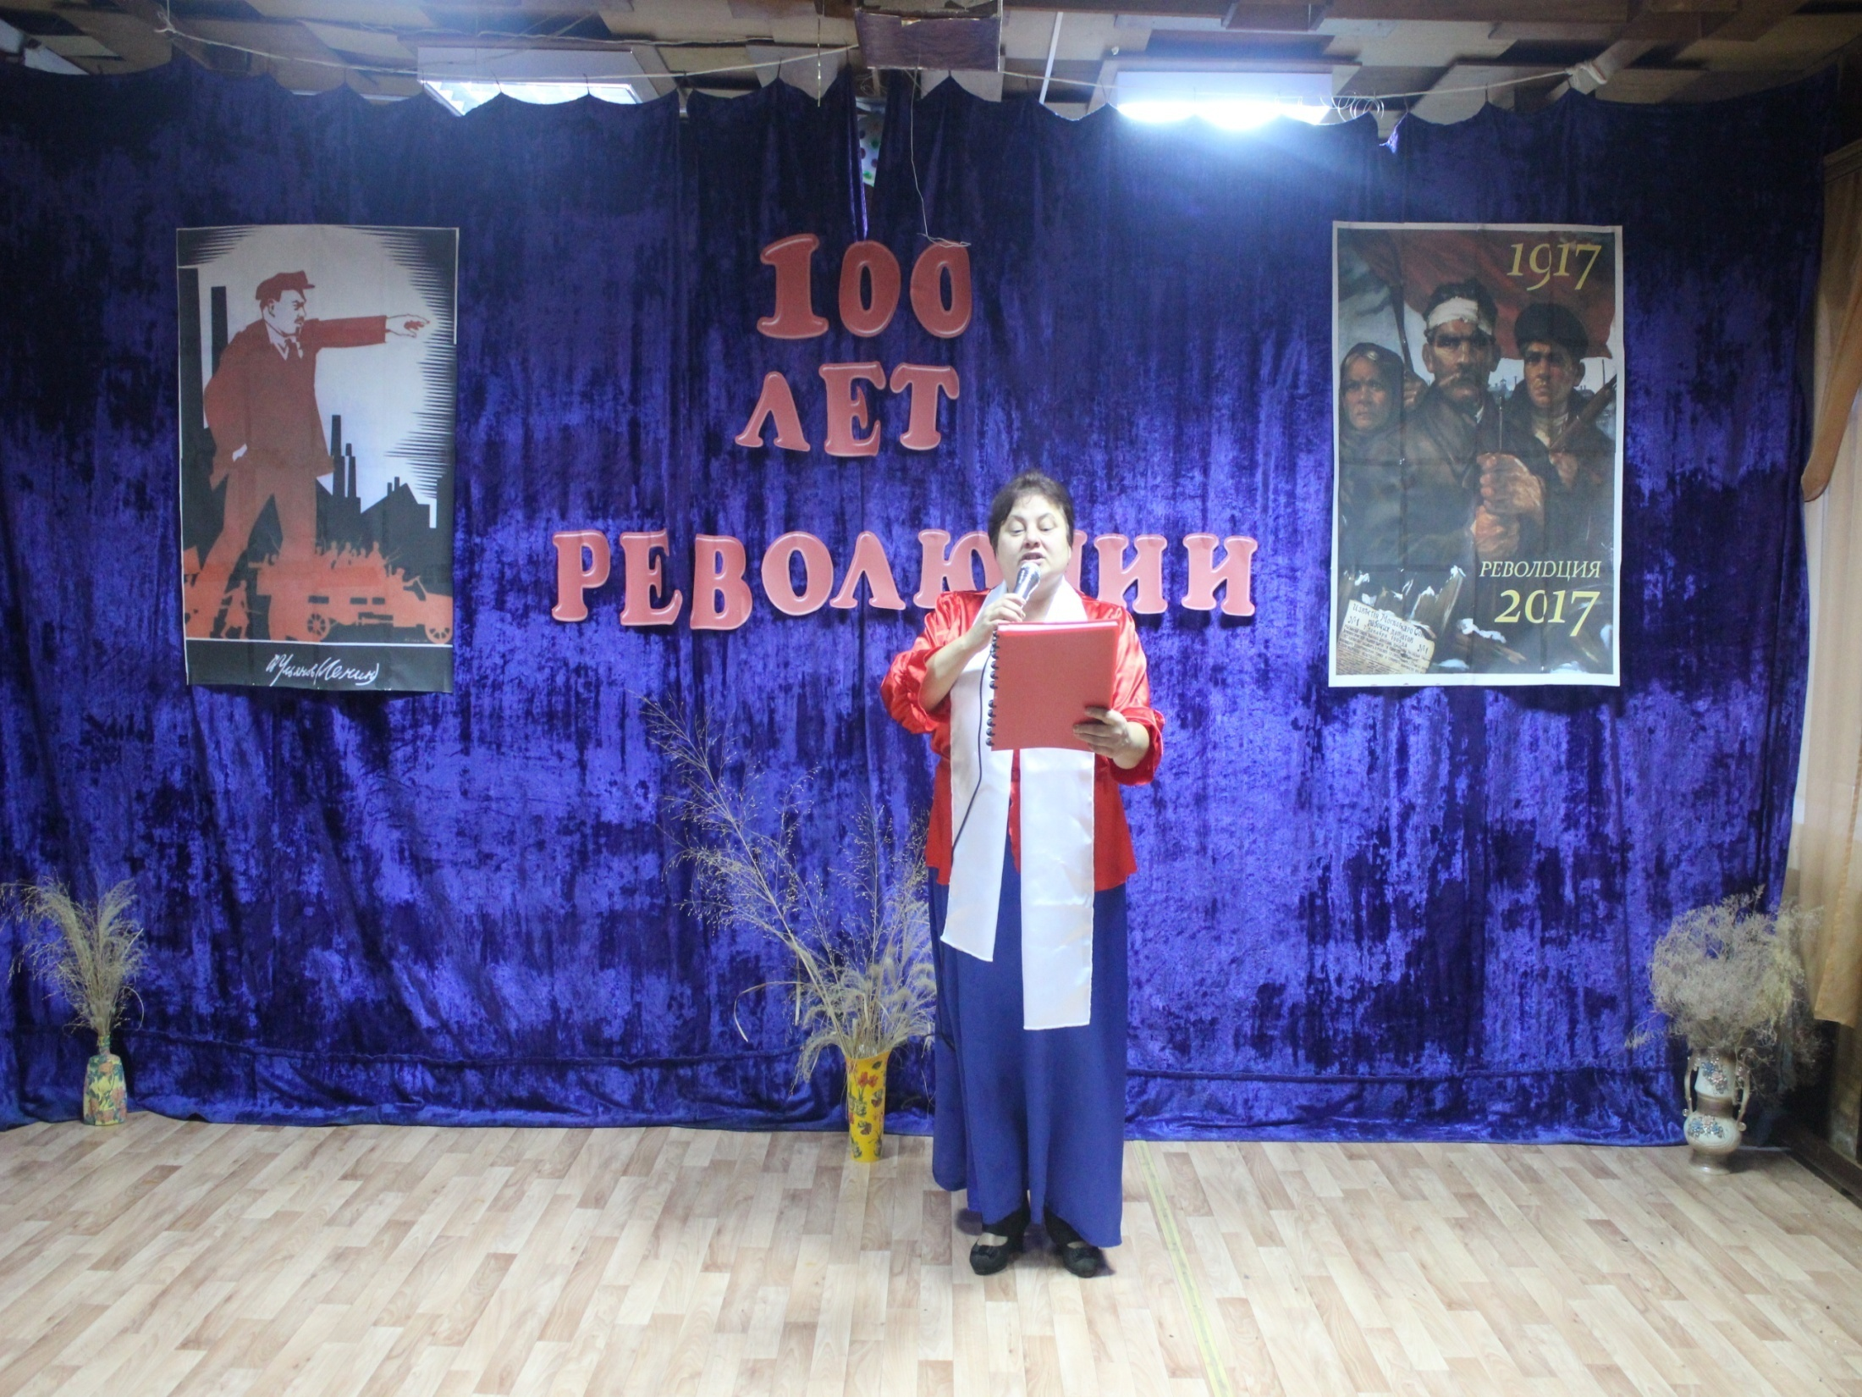
К 100 летию революции

Slide 35
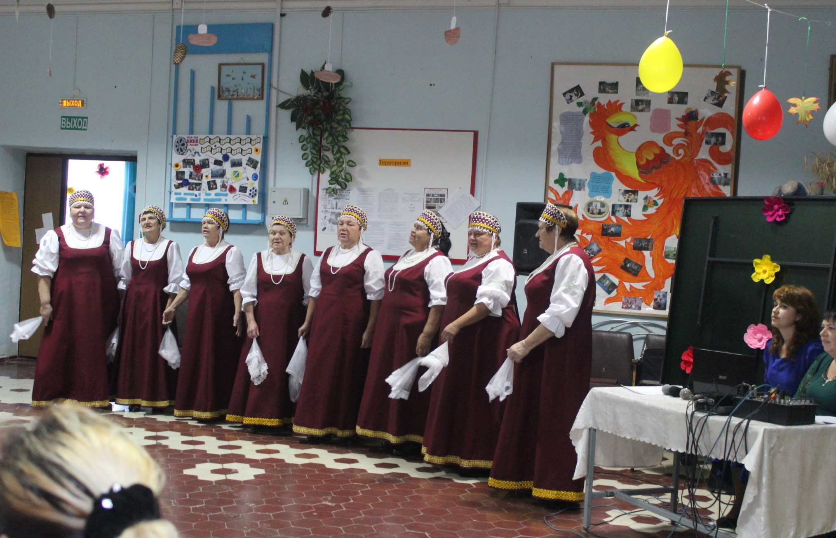
День пожилого человека

Slide 36
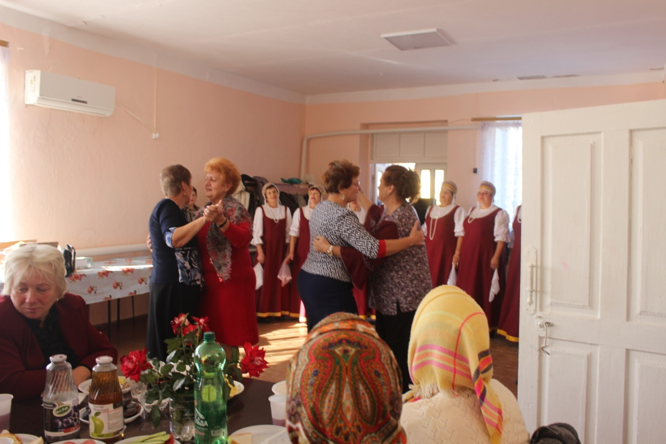
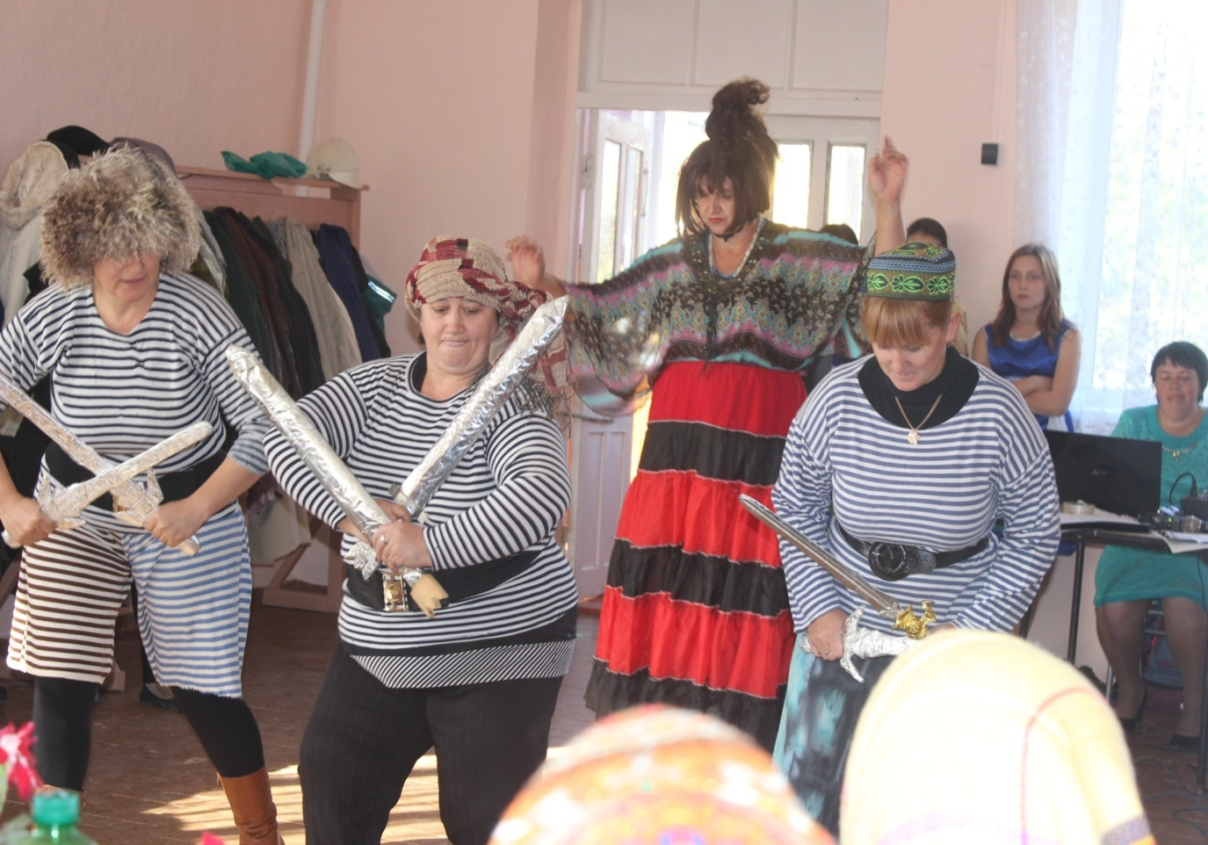

Slide 37
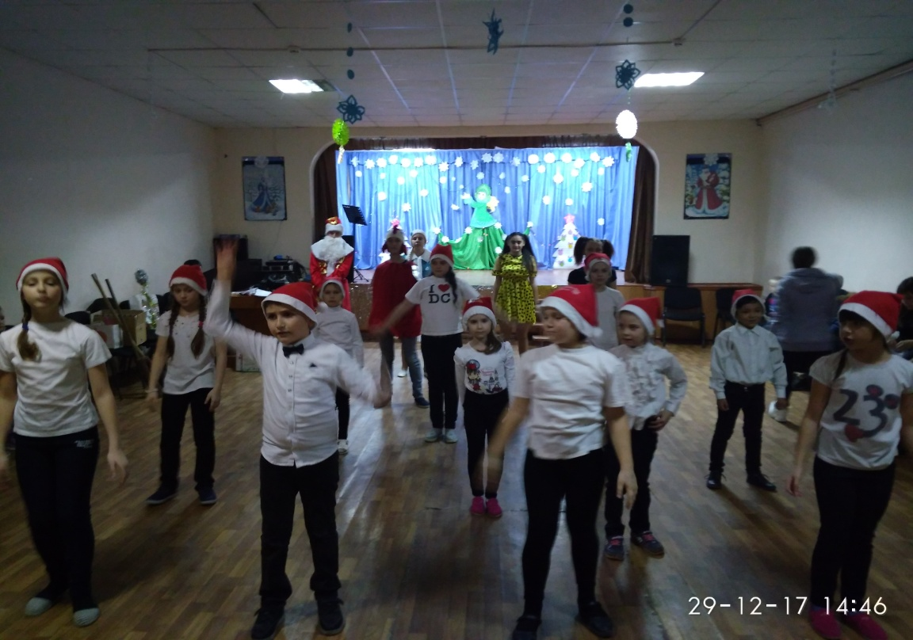
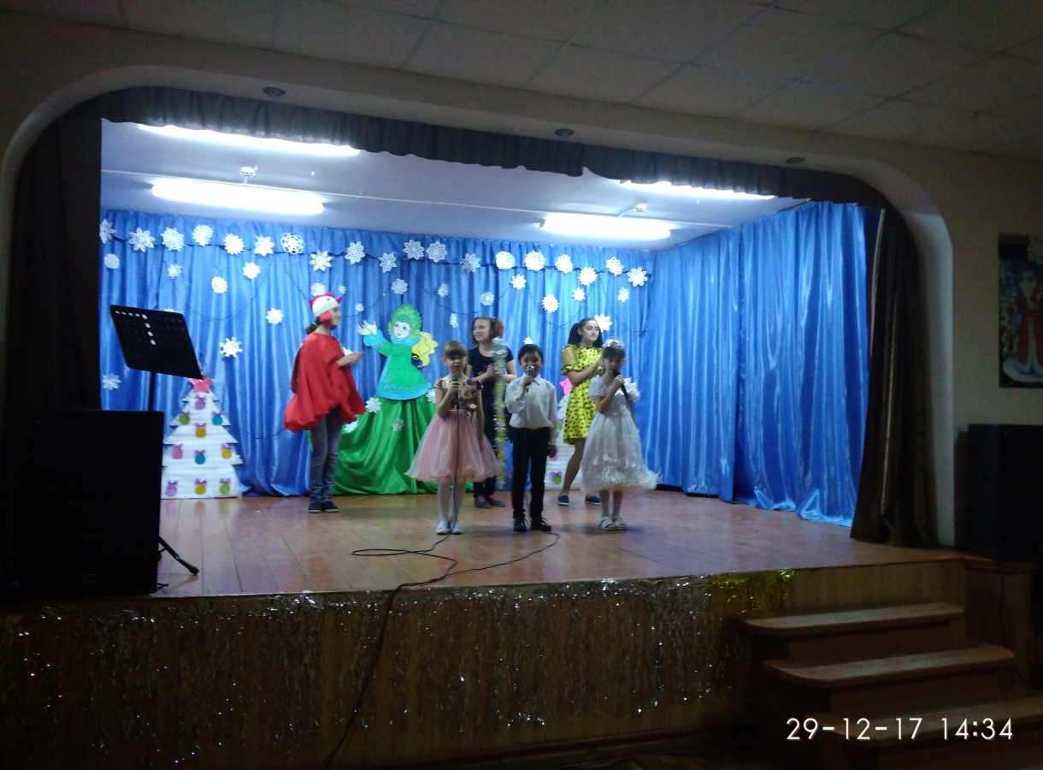
Новогодние праздники

Slide 38
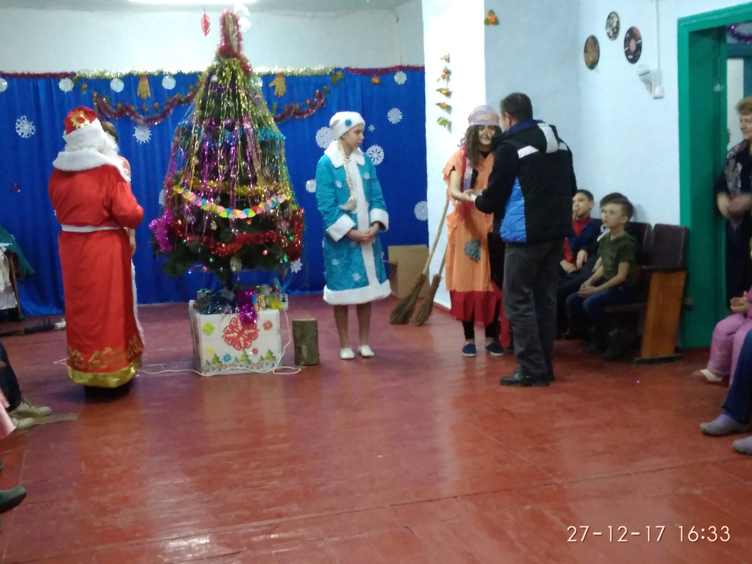
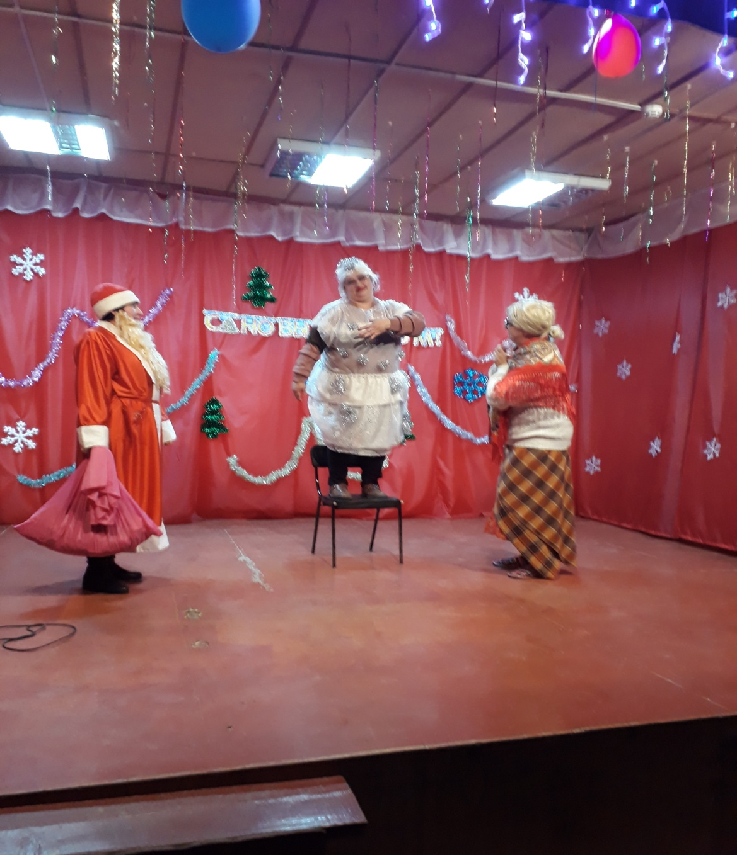

Slide 39
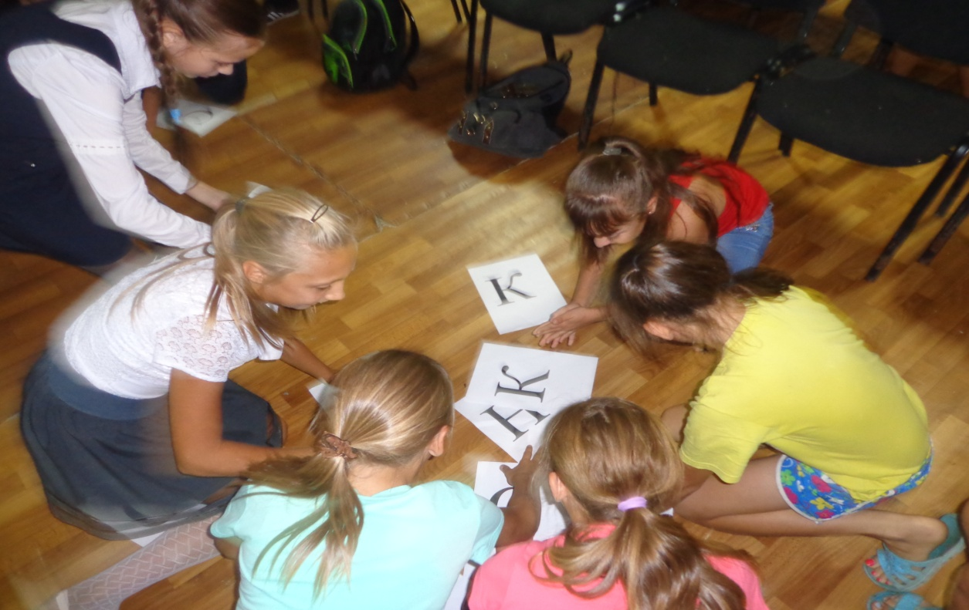
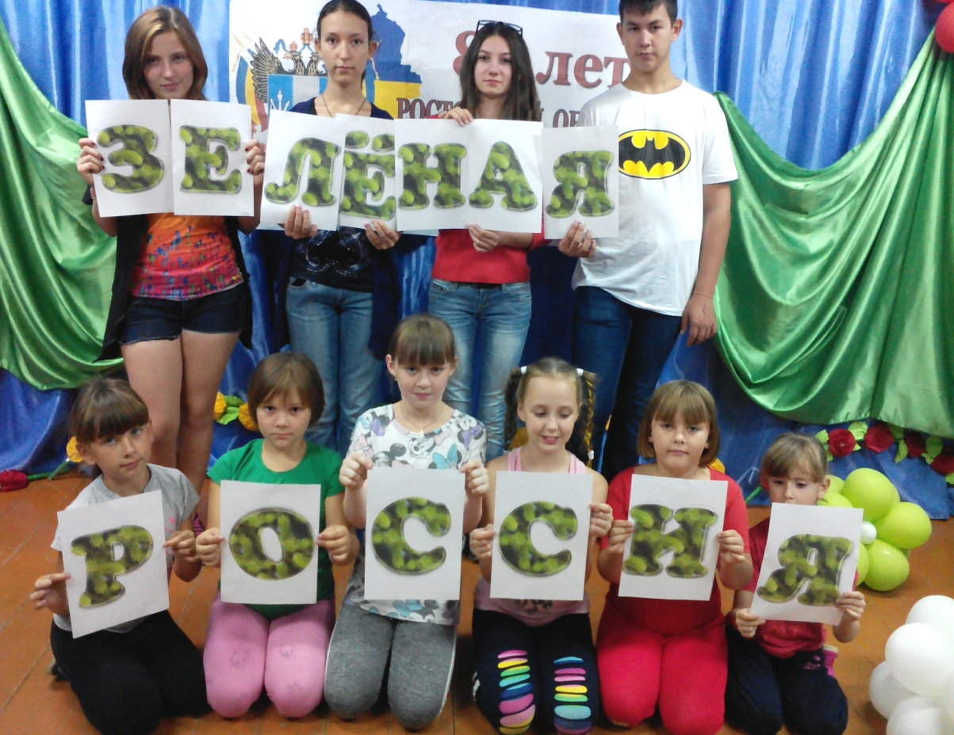

Slide 40
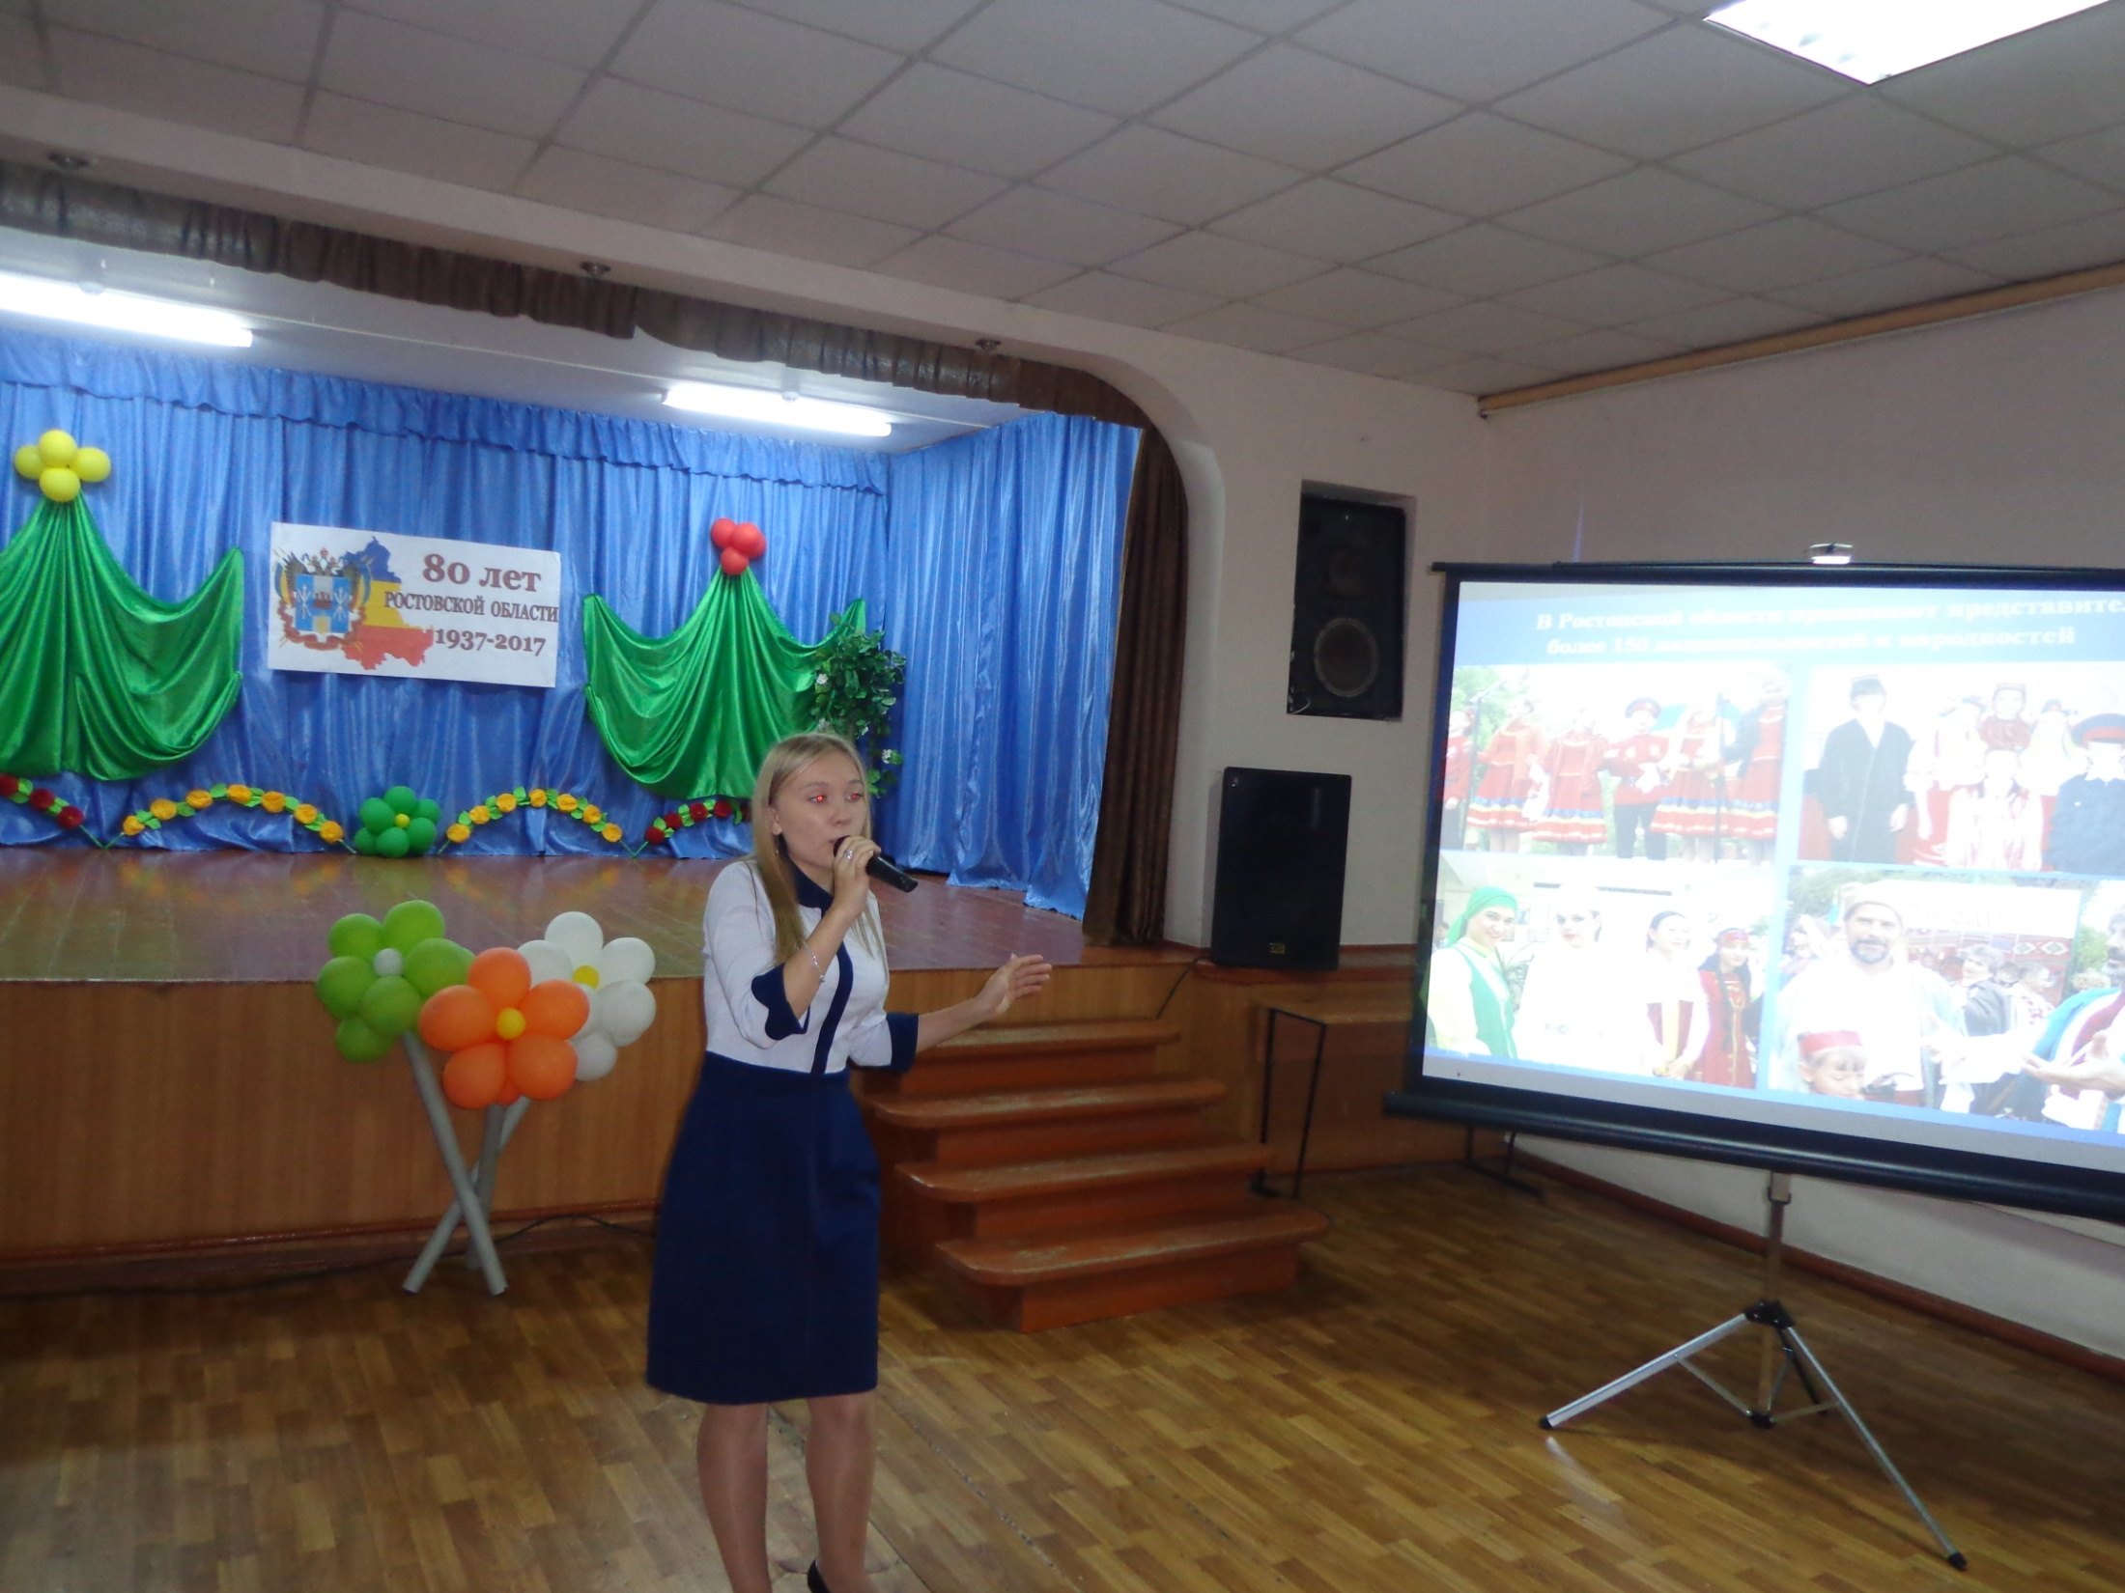

Slide 41
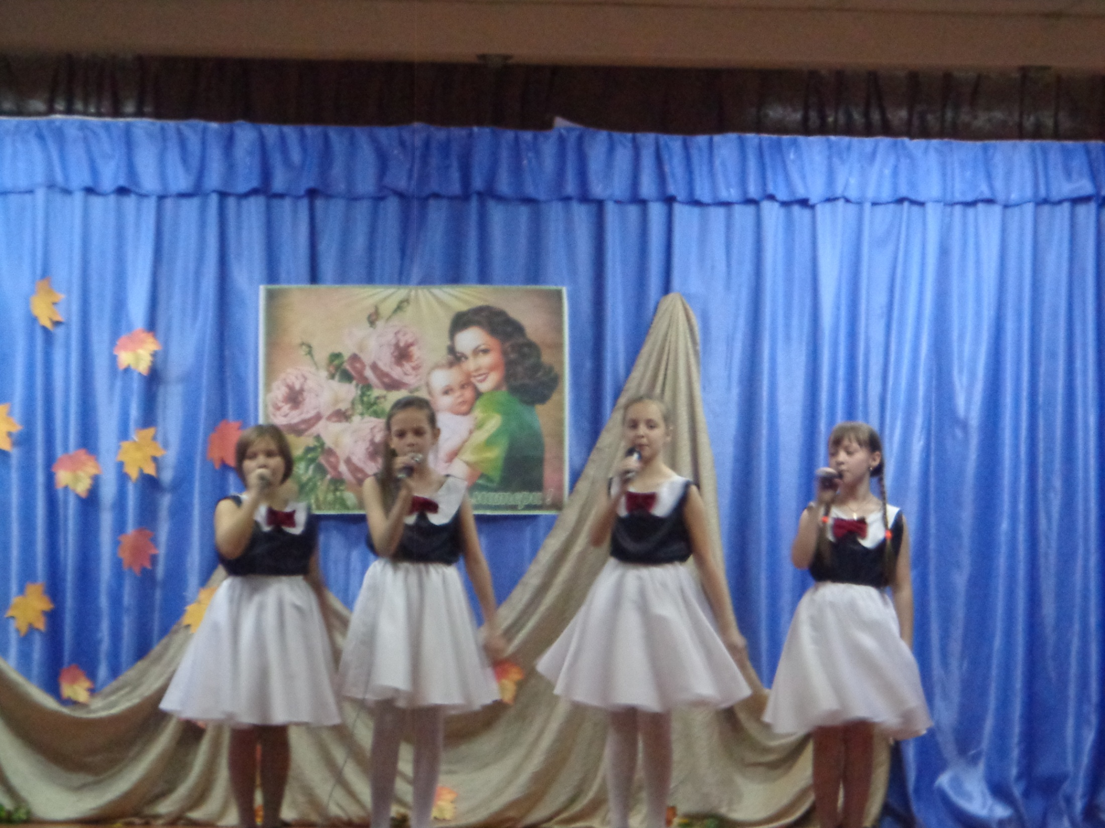

Slide 42
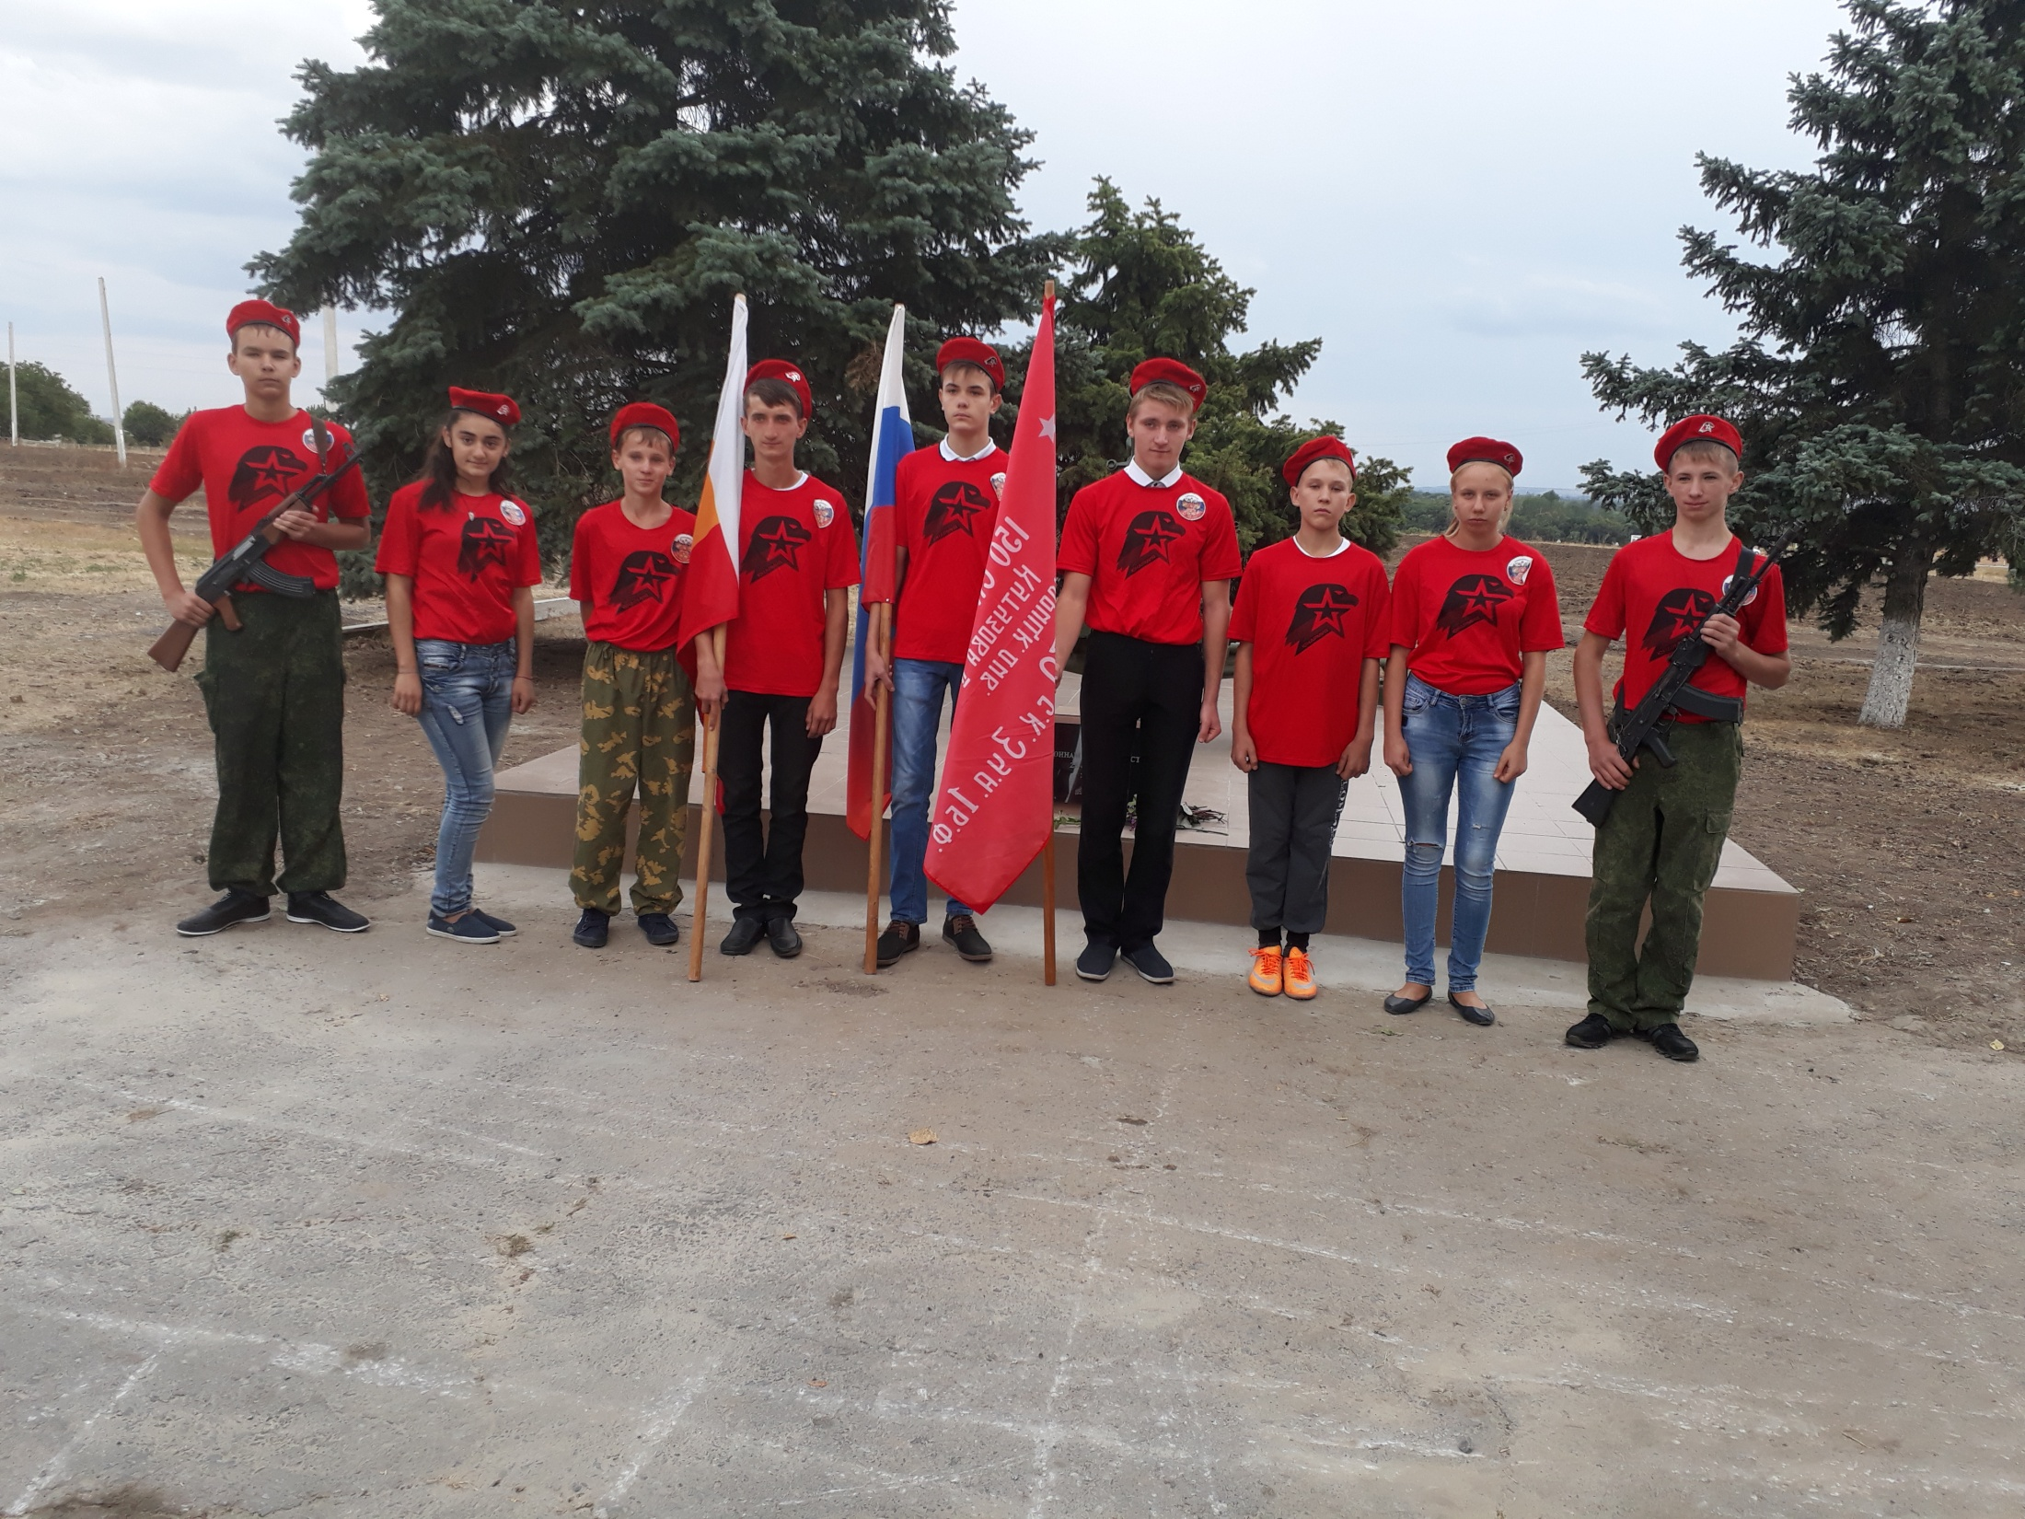

Slide 43
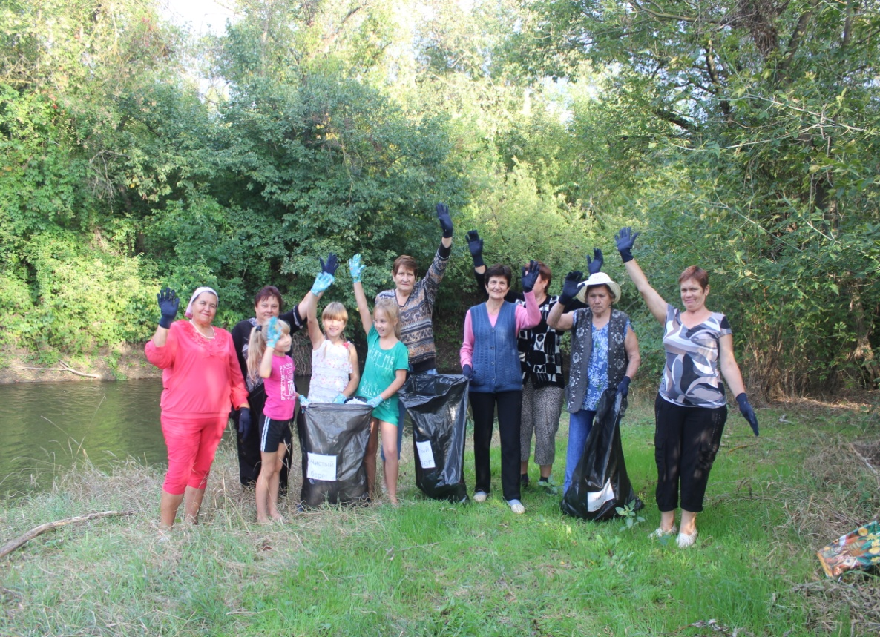
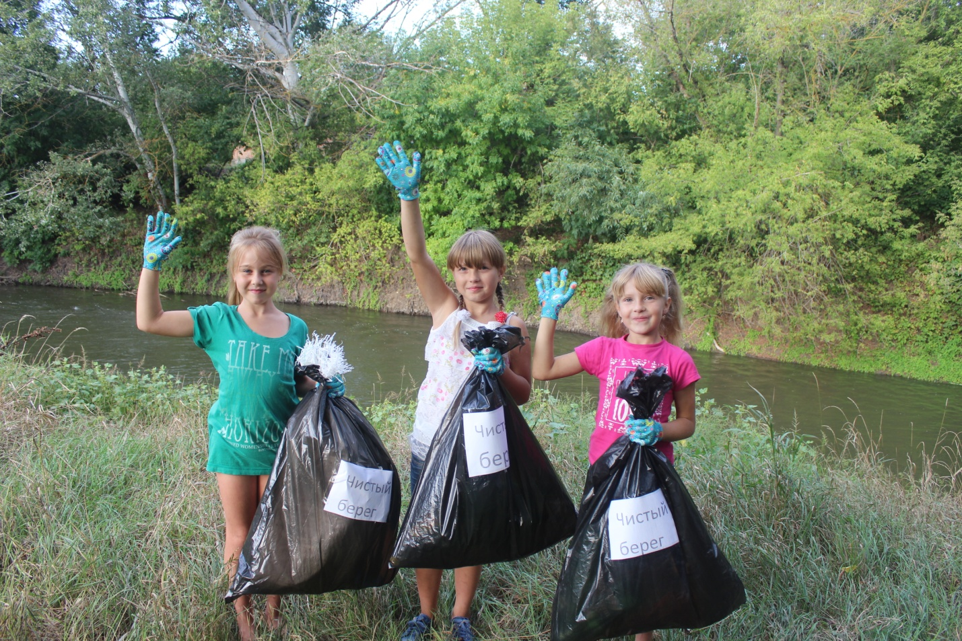
Чистый берег

Slide 44
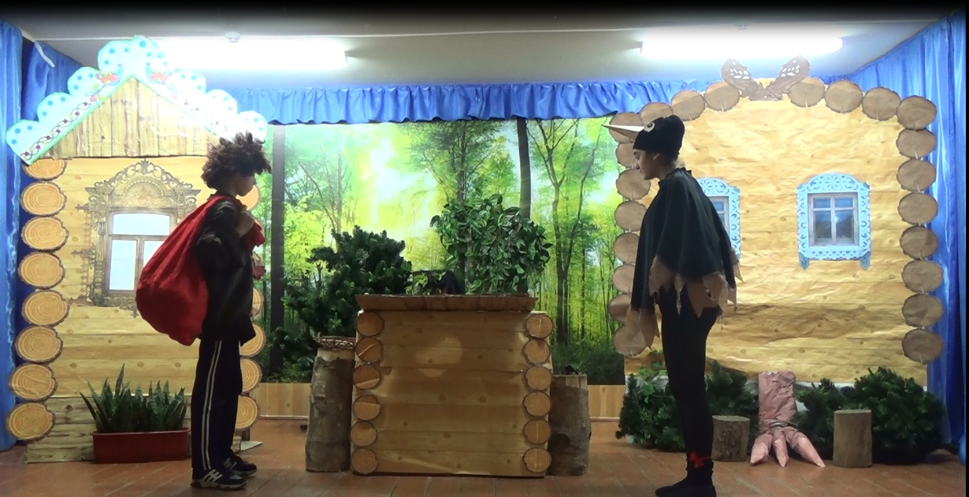
Театральные постановки посвящённые году экологии в России

Slide 45
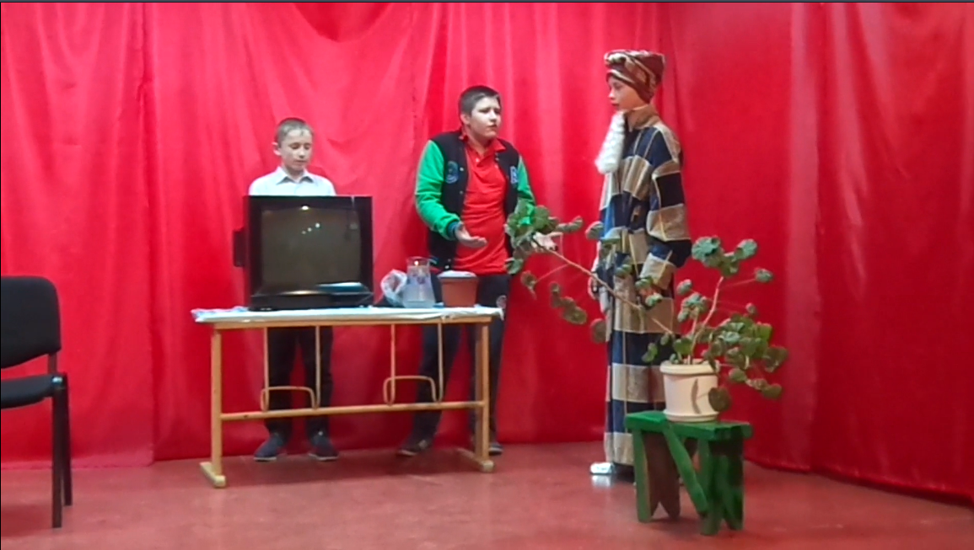
«Сказка про то, как Вовка и Петька воду искали»

Slide 46

«Экологические приключения Буратино и его друзей»

Slide 47

«Маленькое чудо большой репки»

Slide 48



Фестивали

Slide 49


Фестиваль танца

Slide 50



Slide 51


Slide 52



Слёт работников культуры

Slide 53


Slide 54


Slide 55

Алексеевское сельское поселение

